Slide 1

EUROPA.-LA VUELTA AL MUNDO EN 885 JARDINES.-FRANCIA.-G y MAJORELLE
Selección de textos y fotografías por
JOSE ELIAS BONELLS

Slide 2
Isle Adam
L'Isle-Adam es una comuna francesa situada en el departamento de Valle del Oise y la región de Isla de Francia.

Slide 3
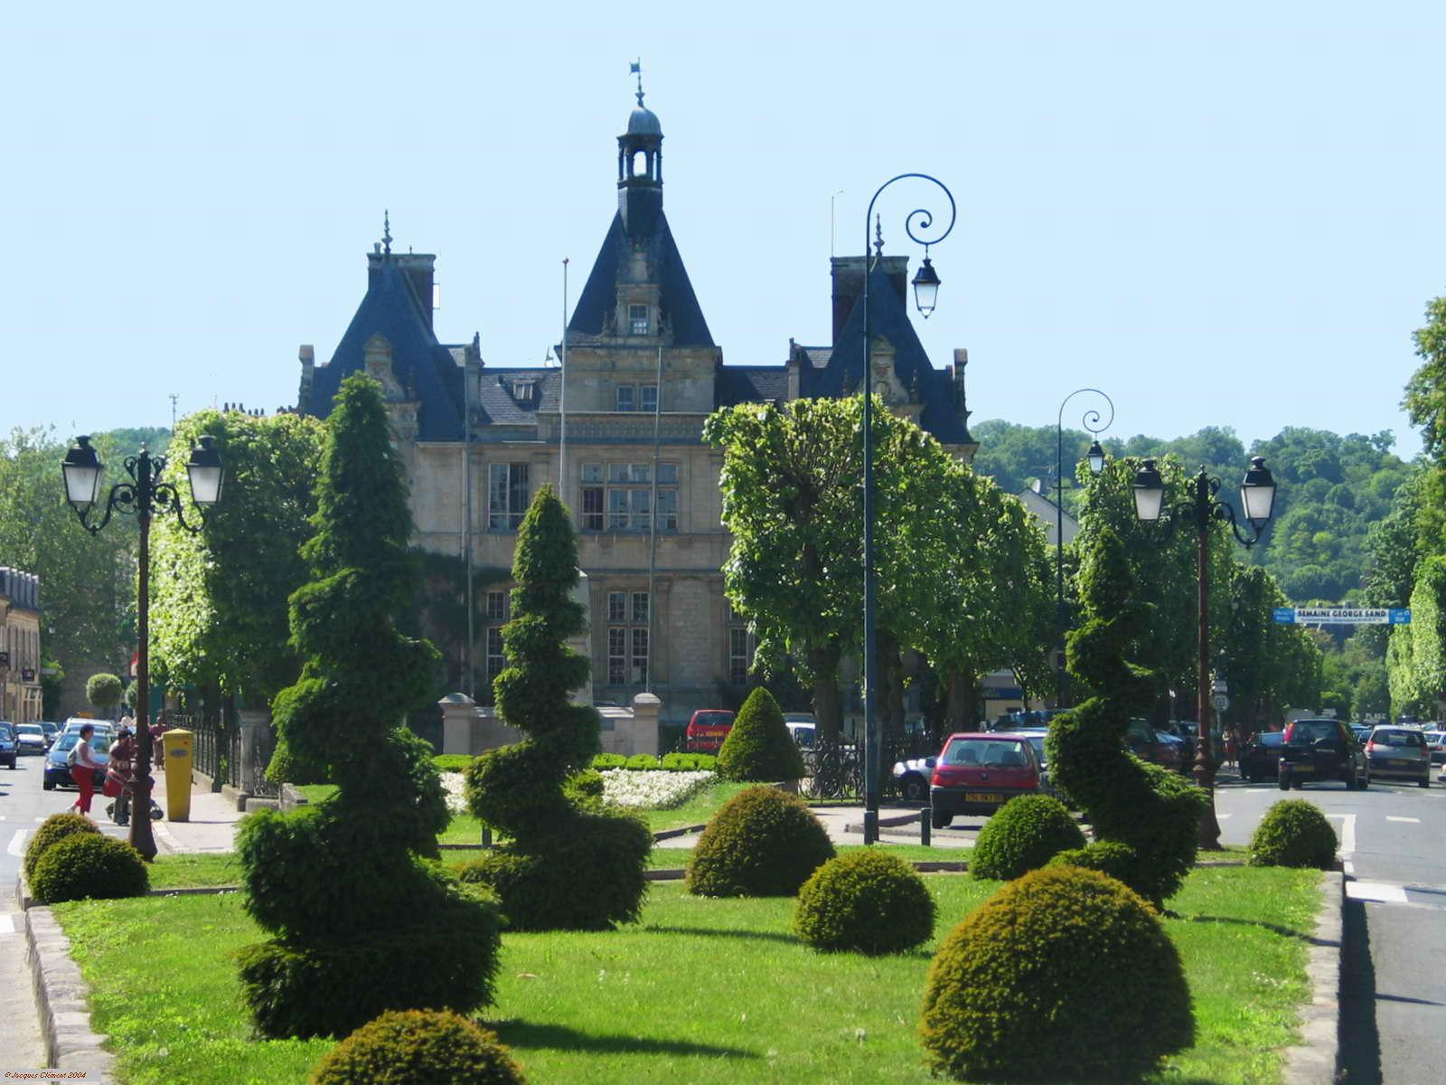
Notes:
Isle Adam

Slide 4
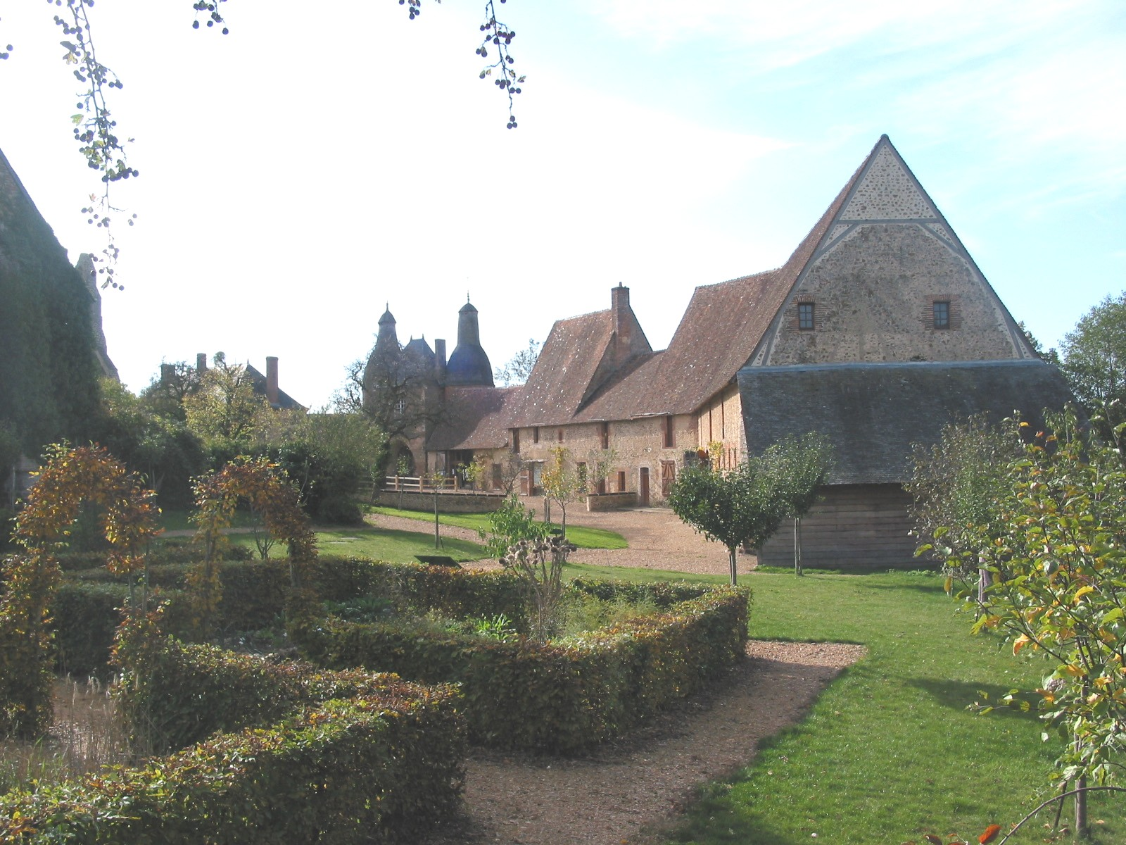
Notes:
La Comanderie d´Arville

Slide 5
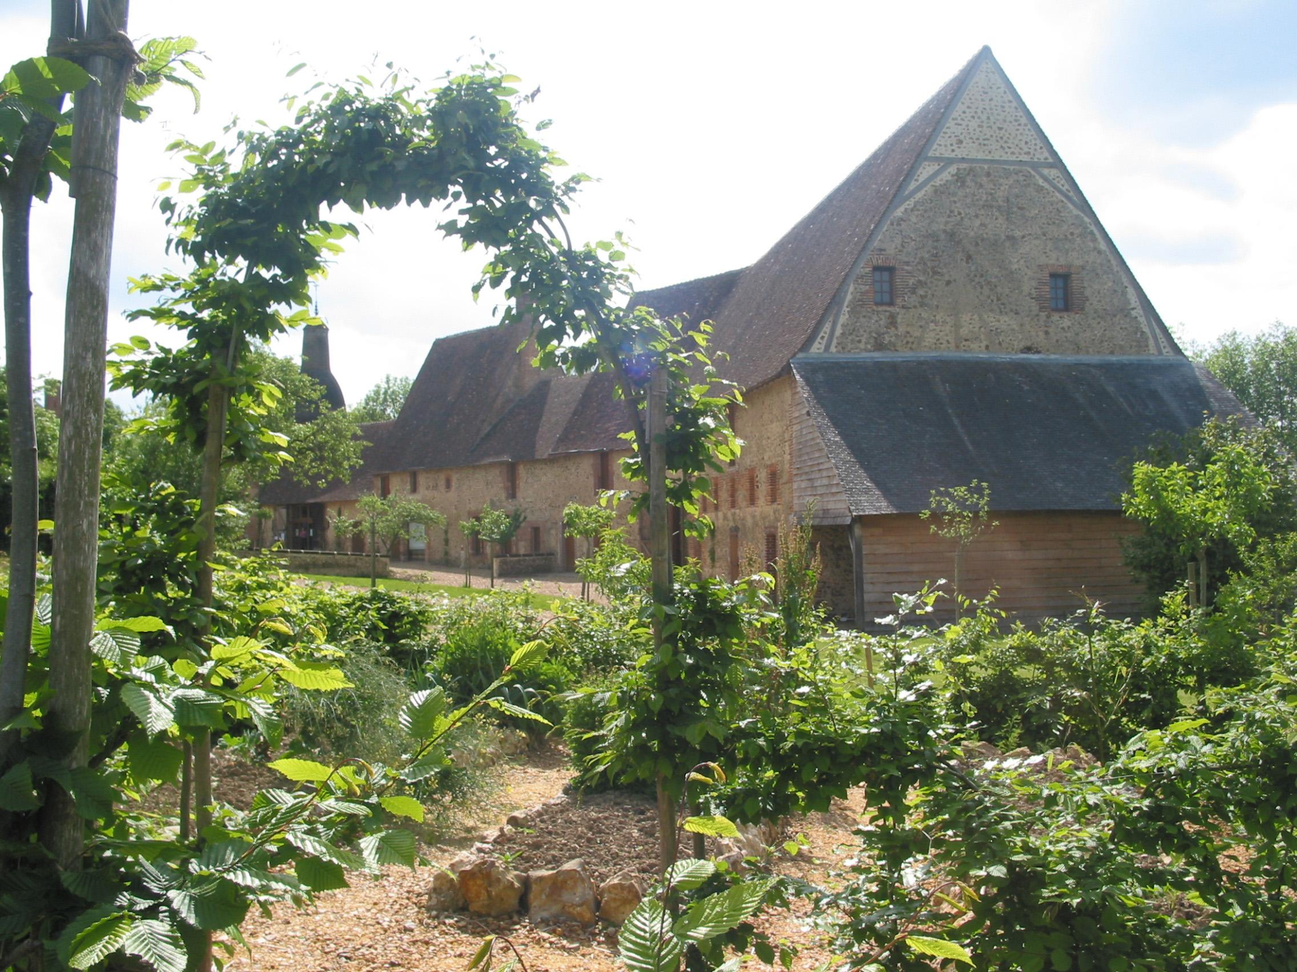
Notes:
La Comanderie d´Arville

Slide 6
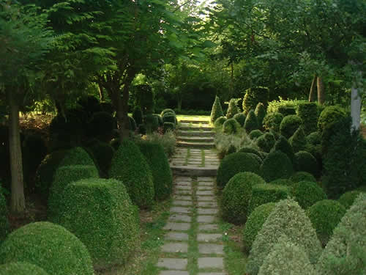
Notes:
La Topiaire

Slide 7
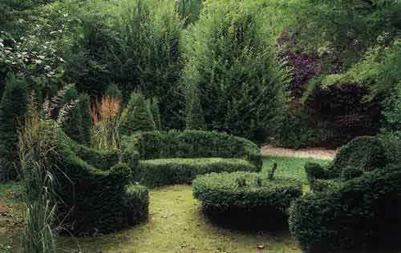
Notes:
La Topiarie

Slide 8
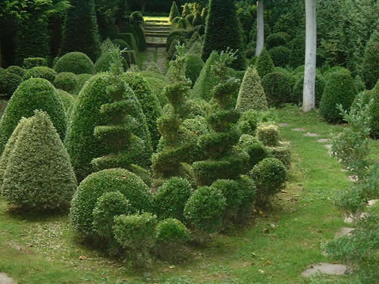
Notes:
La Topiarie

Slide 9
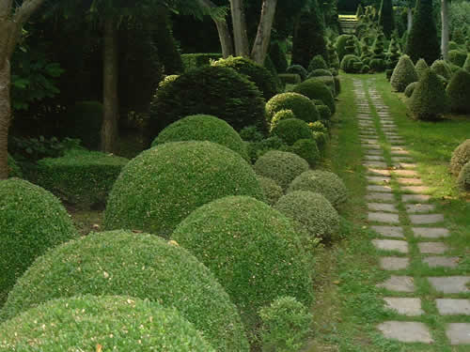
Notes:
La Topiarie

Slide 10
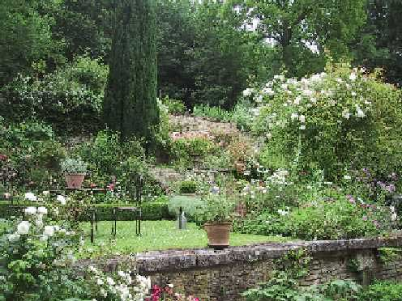
Notes:
La Vendageoire

Slide 11
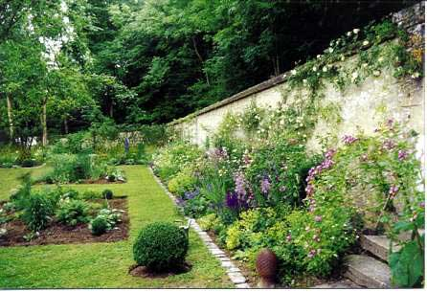
Notes:
La Vendageoir

Slide 12
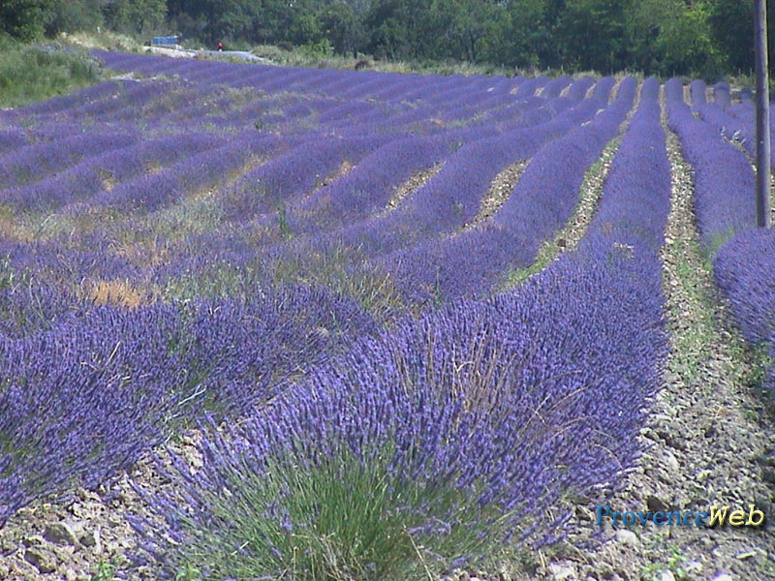
Notes:
Lavandulas Abbaye de Senanque

Slide 13
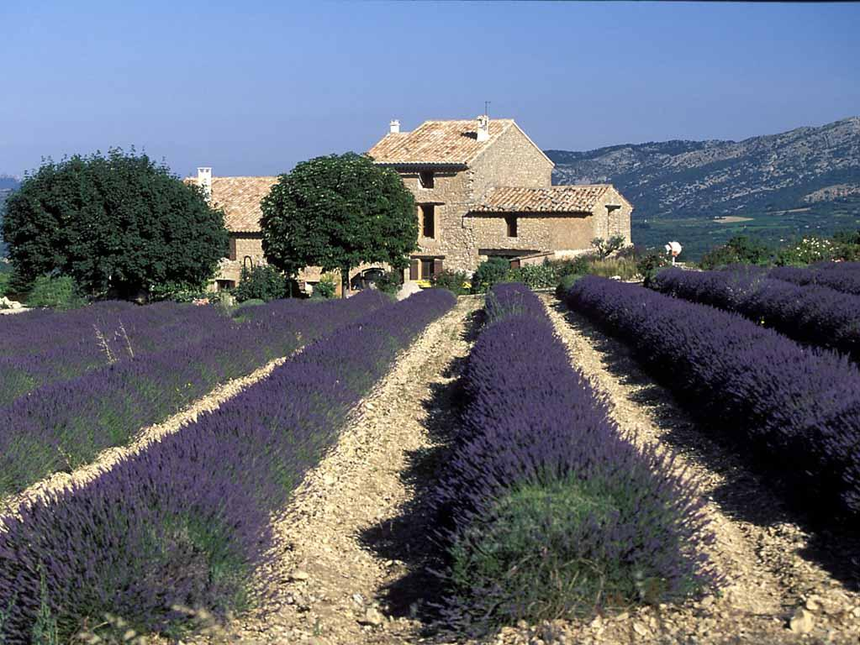
Notes:
Lavandulas

Slide 14
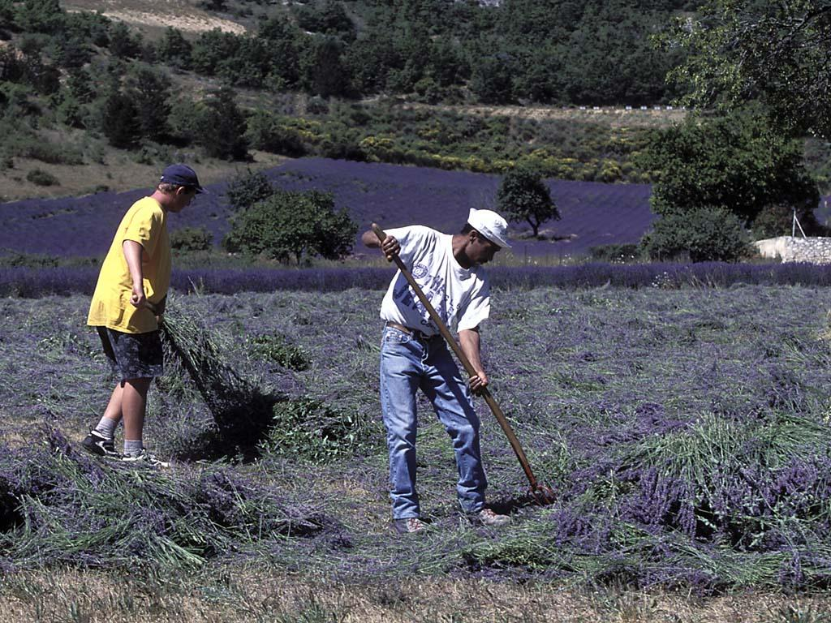
Notes:
Lavandulas

Slide 15
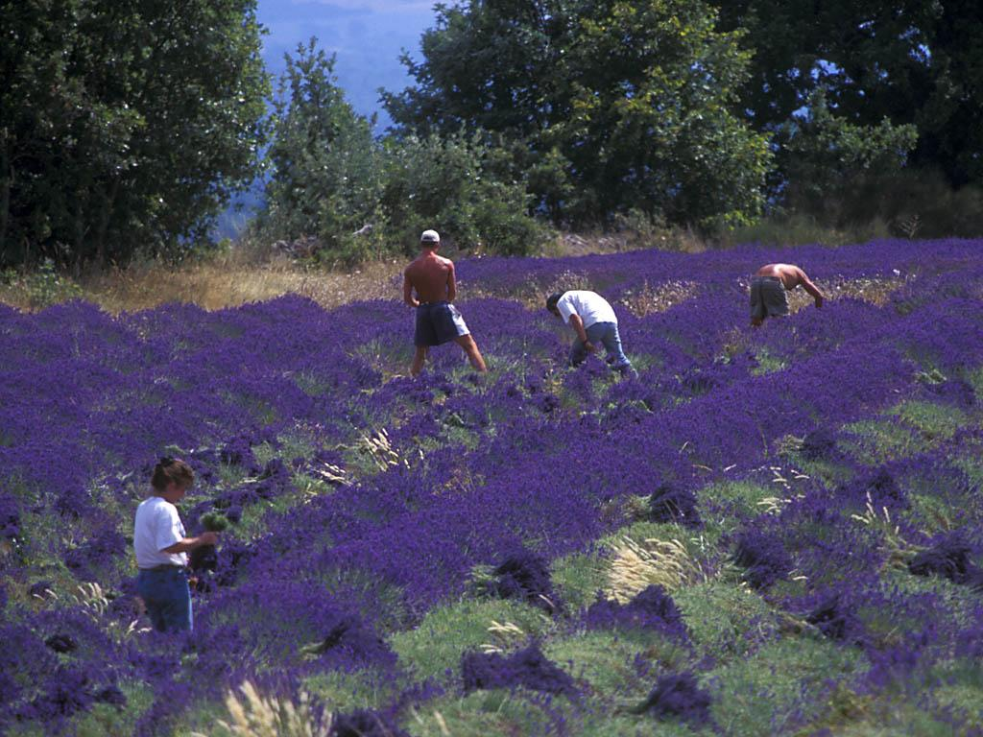
Notes:
Lavandulas

Slide 16
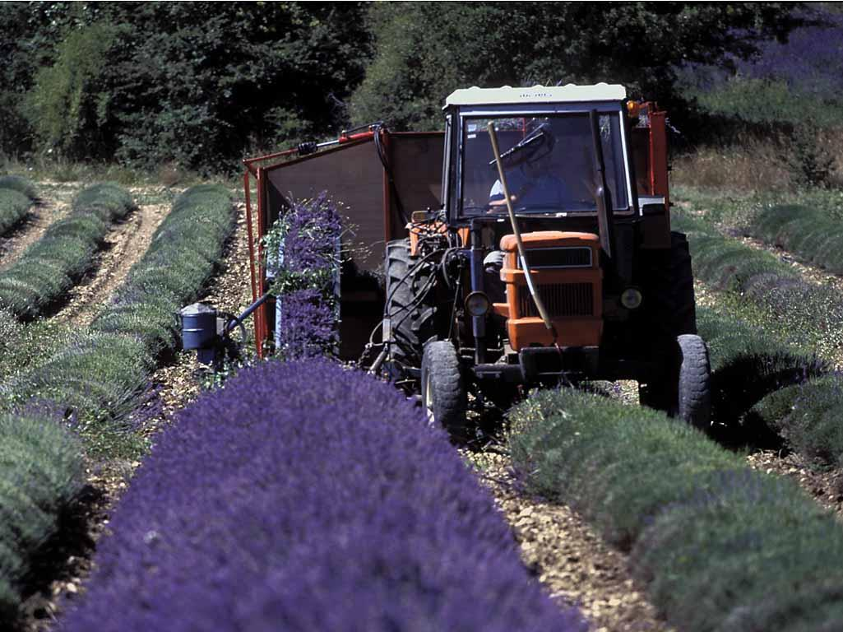
Notes:
Lavandulas

Slide 17
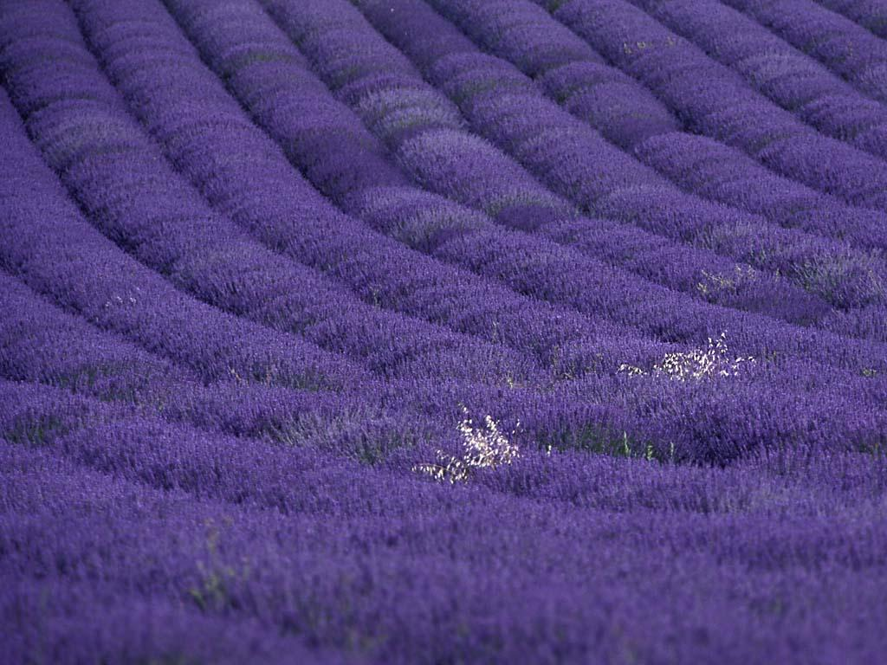
Notes:
Lavandulas

Slide 18
Patrick Blanch
Patrick Blanch ( * 3 de junio de 1953 , París) es un botánico que trabaja para el Centre National de la Recherche Scientifique (CNRS) donde está especializado en plantas del sotobosque tropical. Es el inventor de un sistema para crear jardines verticales en forma de muro vegetal.

Slide 19
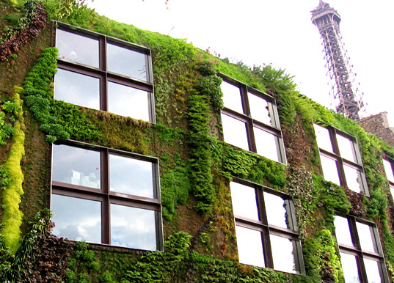
Notes:
Musee Quai de Marly.-Paris

Slide 20
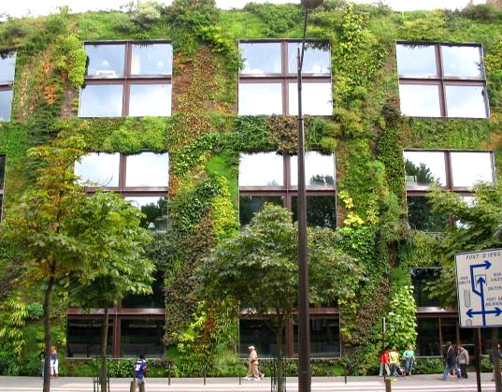
Notes:
Patrick Blanch

Slide 21
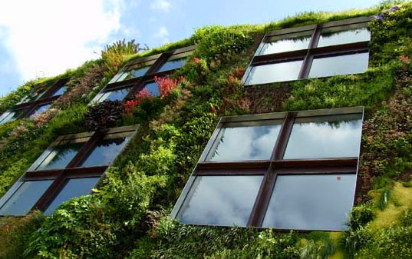
Notes:
Patrick Blanch

Slide 22
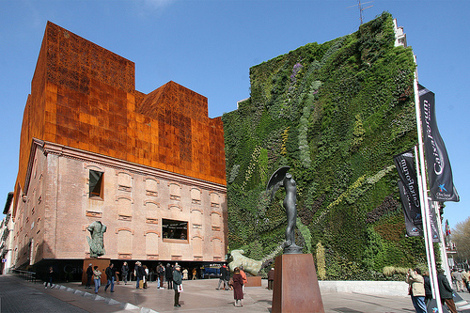
Notes:
Patrich Blanch

Slide 23
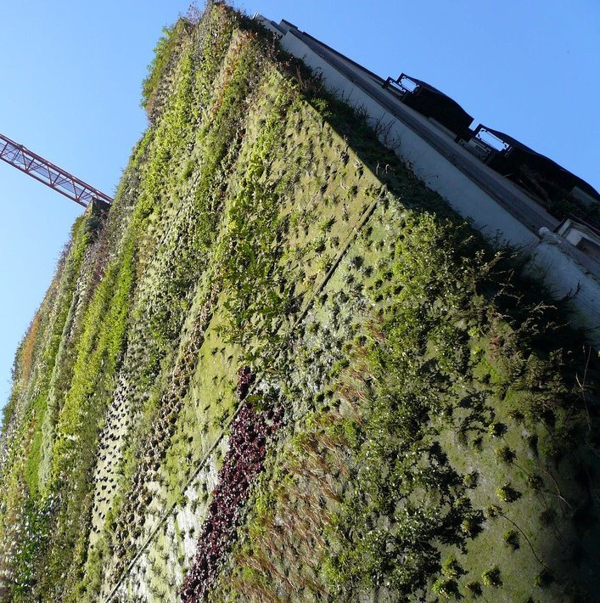

Slide 24
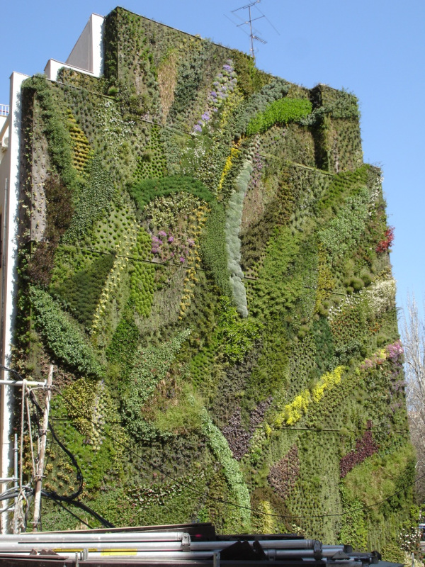
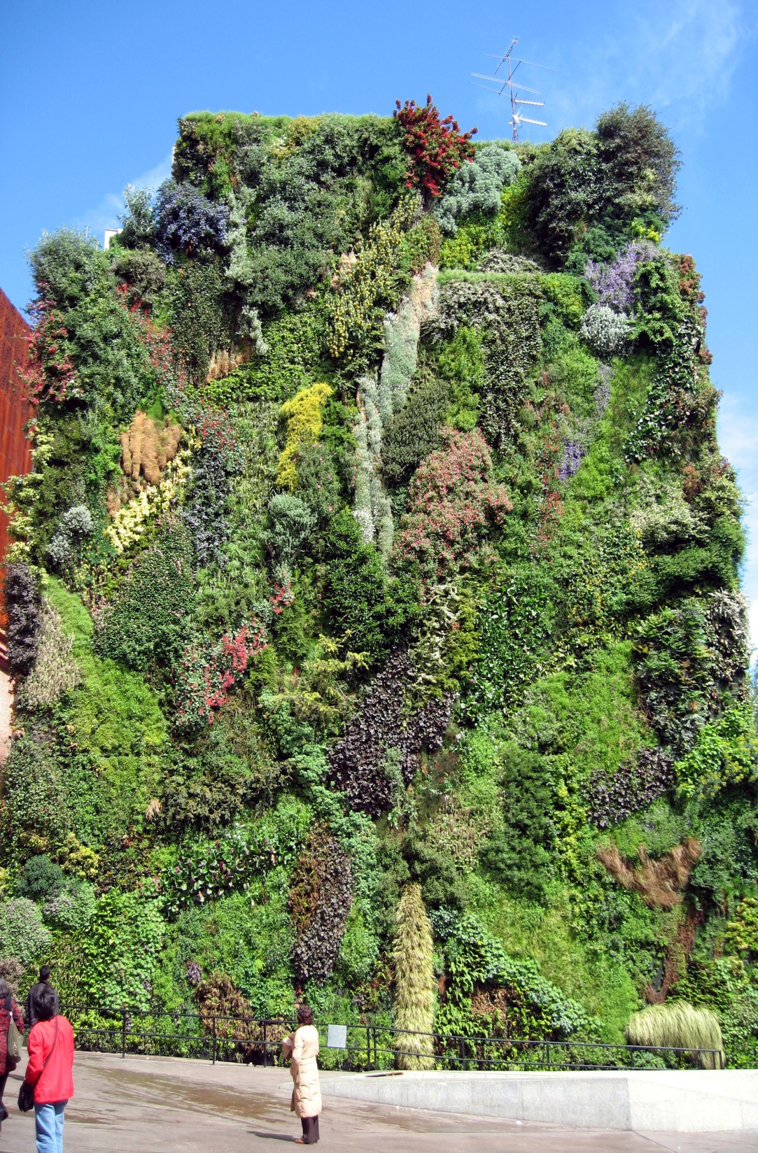

Slide 25
Lyon
Jardines de la ciudad de Lyon en un viaje turístico.

Slide 26
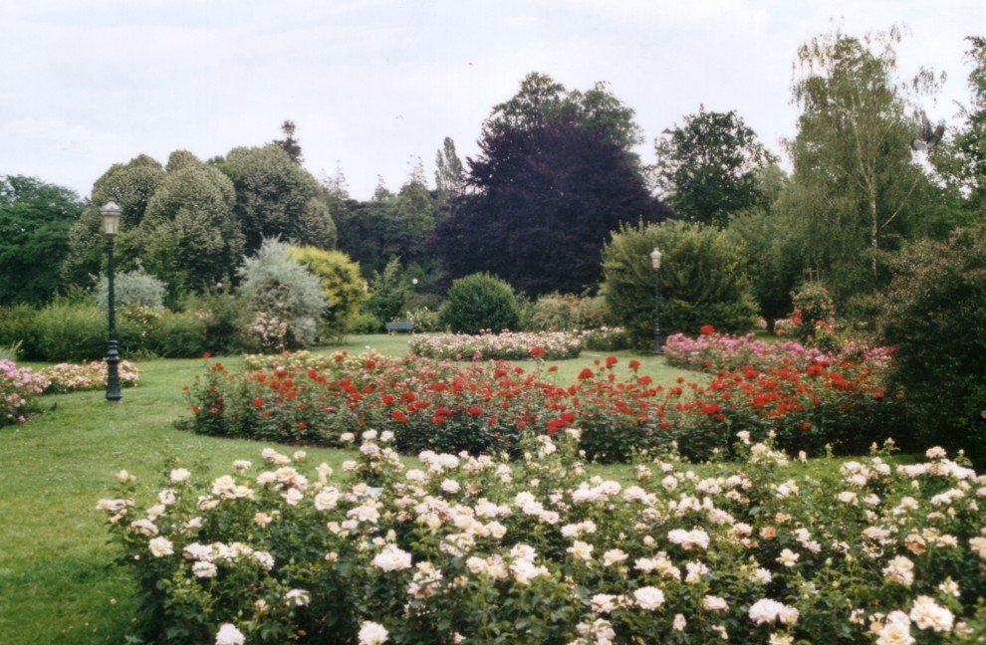
Notes:
Lyon.-Parc de la Tete d Ór

Slide 27
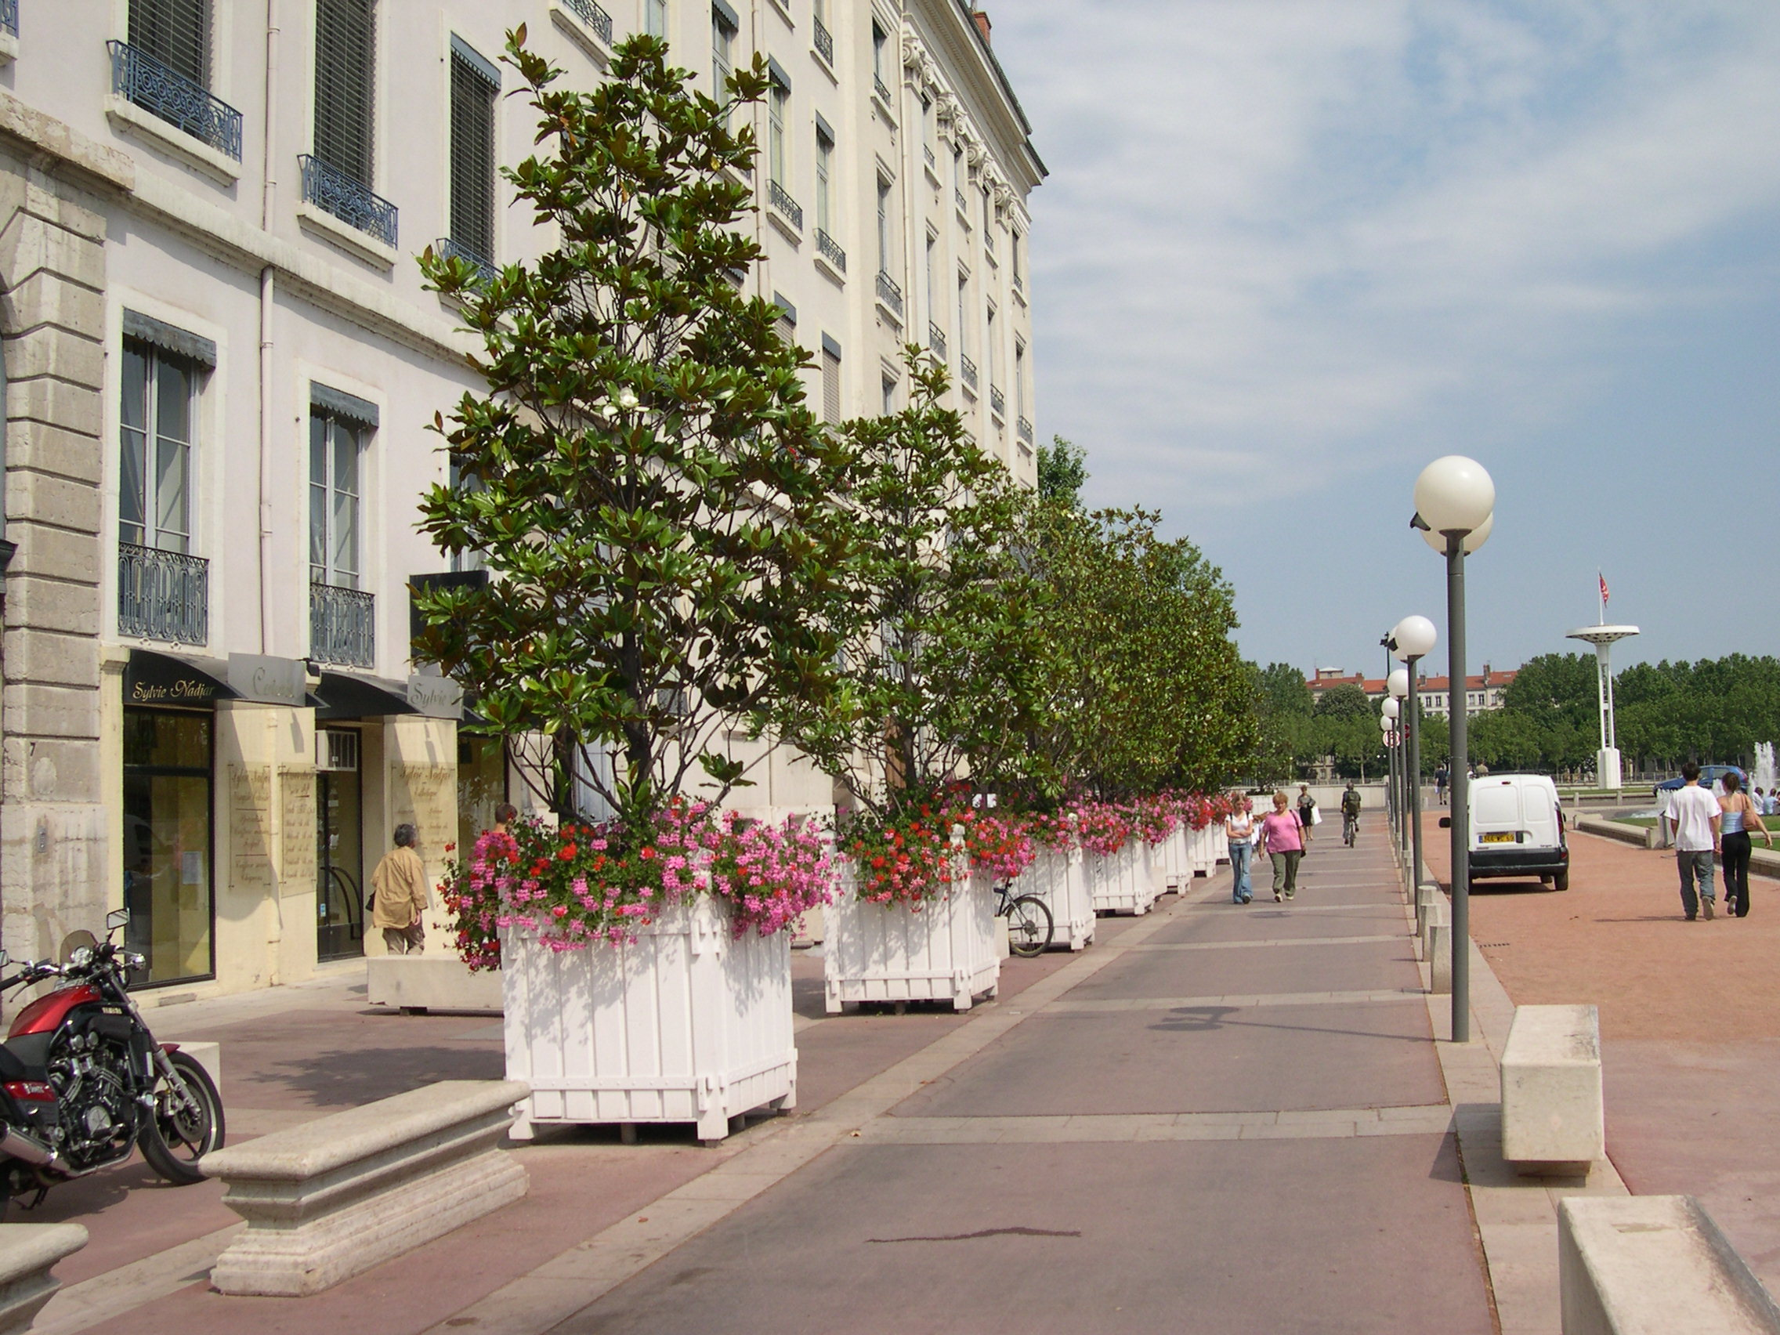
Notes:
Lyon.-Macetones

Slide 28
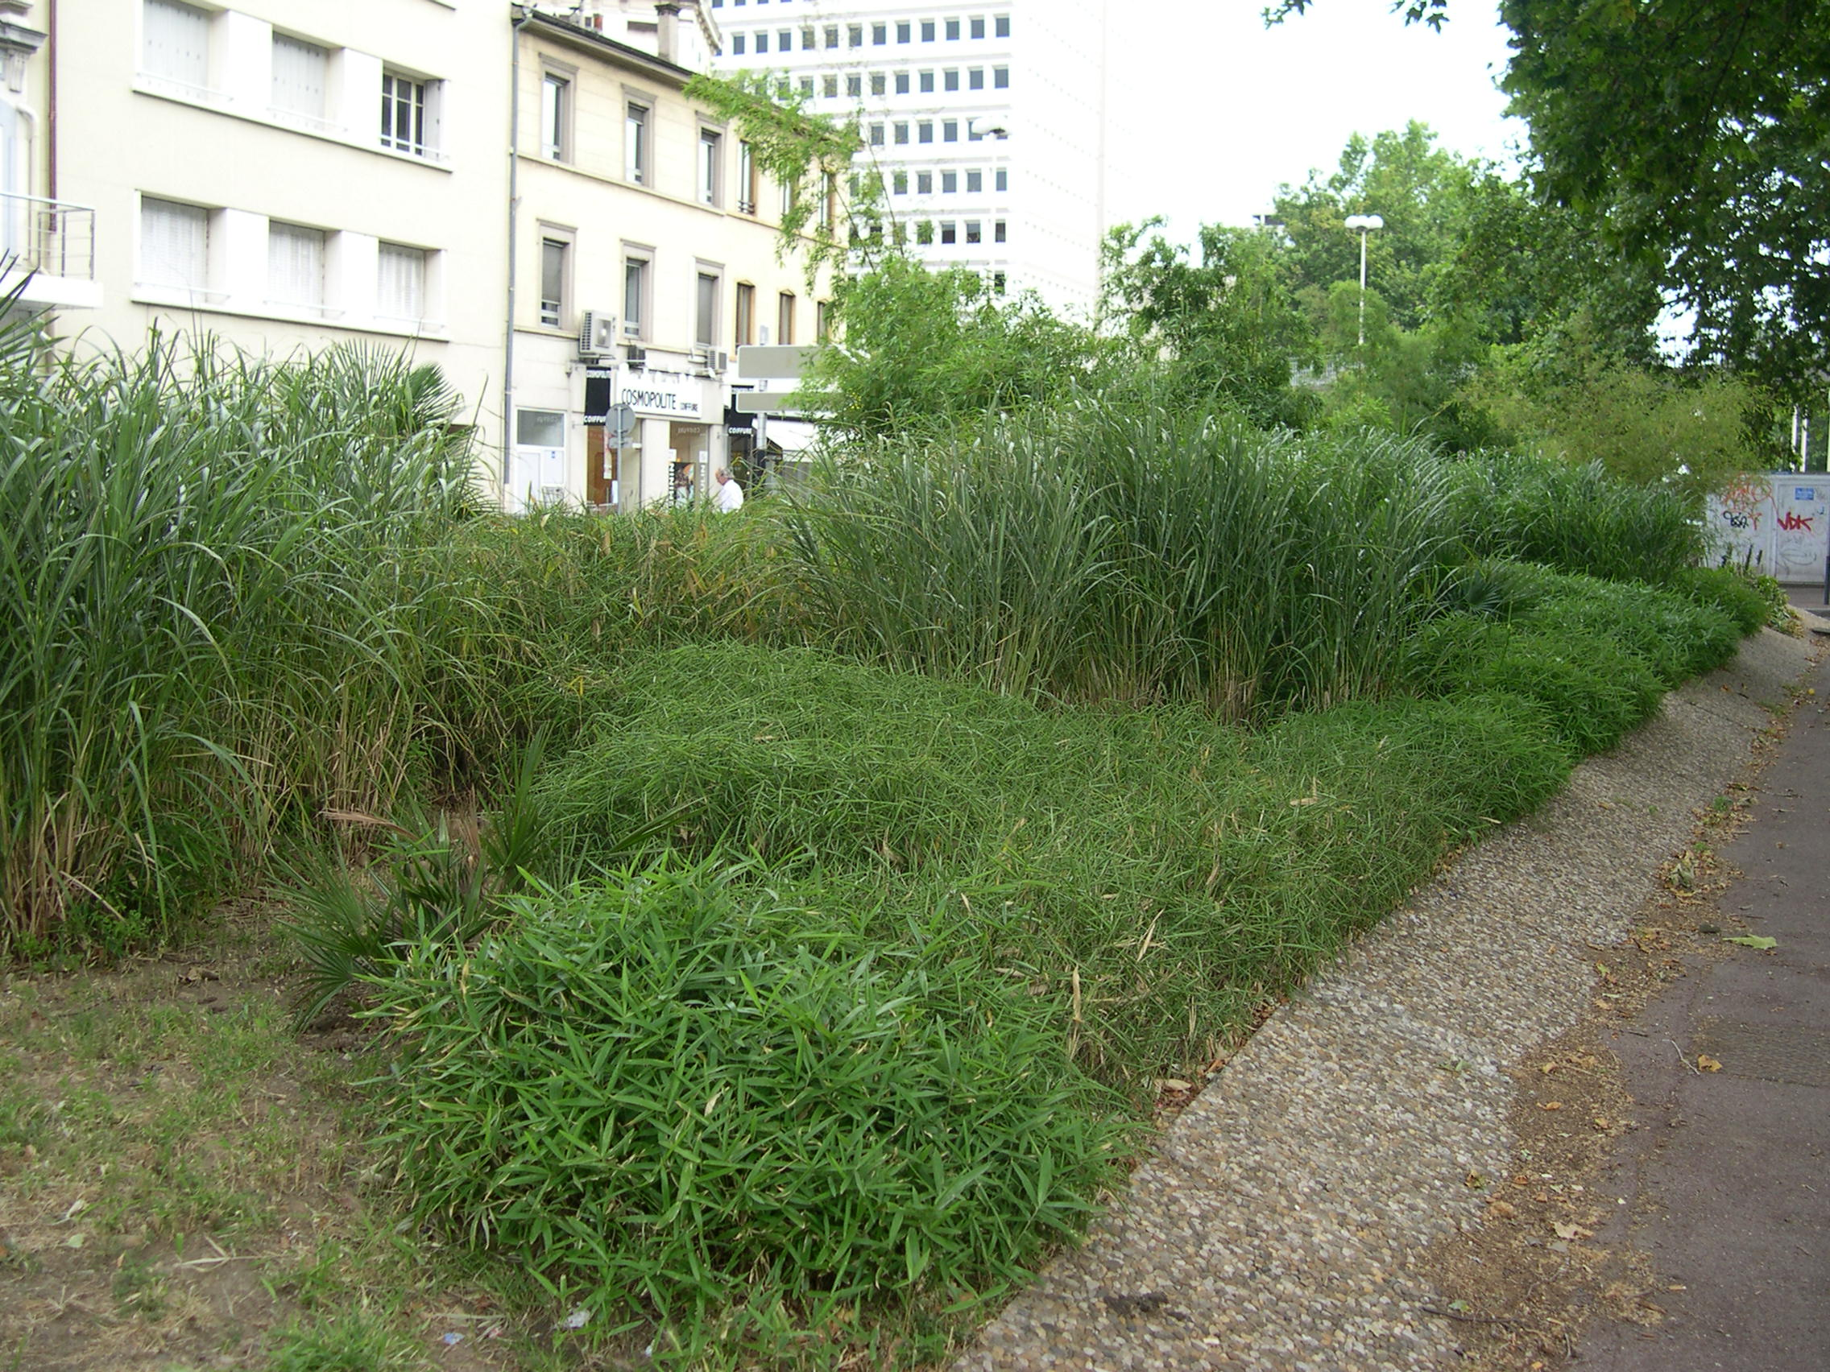
Notes:
Lyon

Slide 29
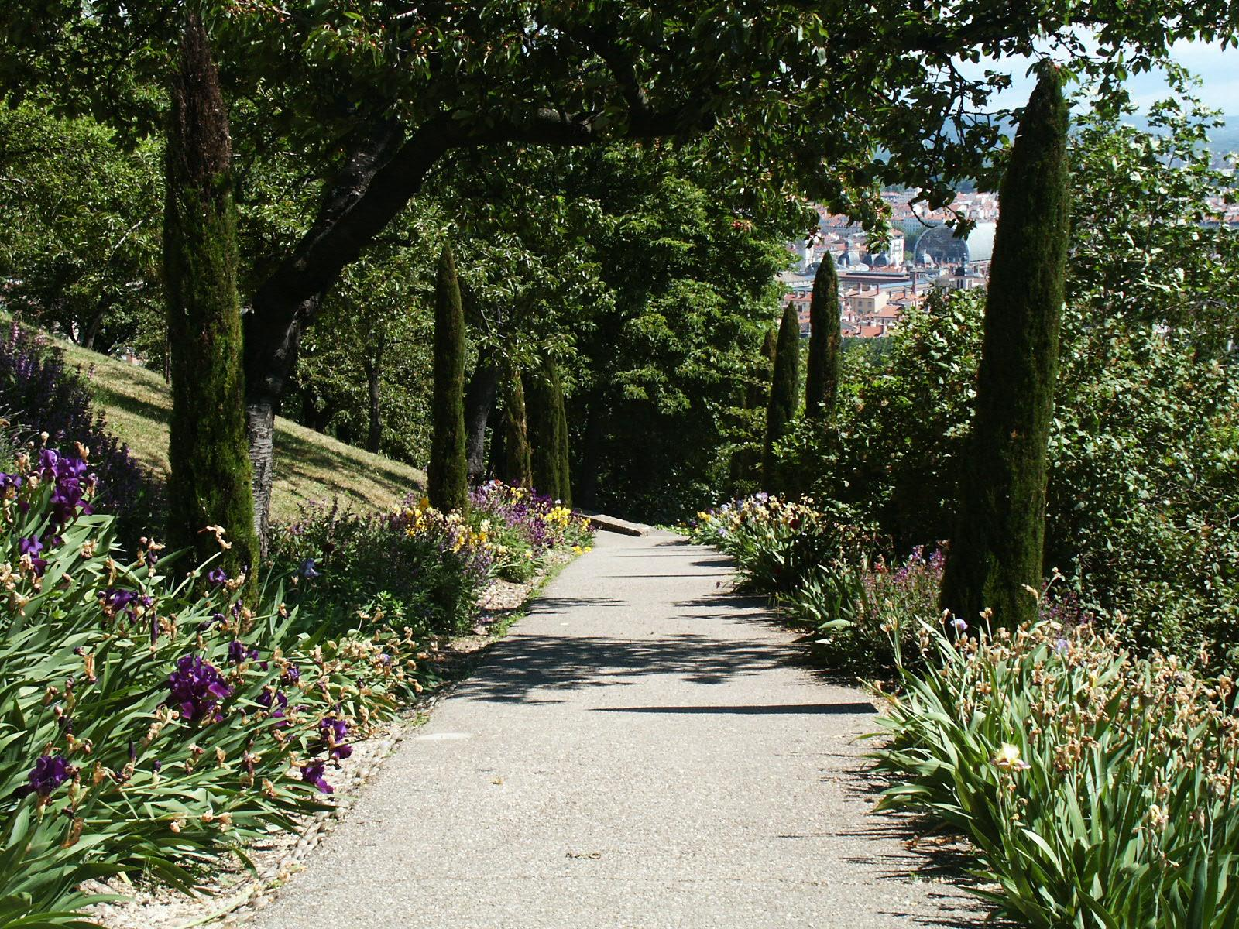
Notes:
Lyon

Slide 30
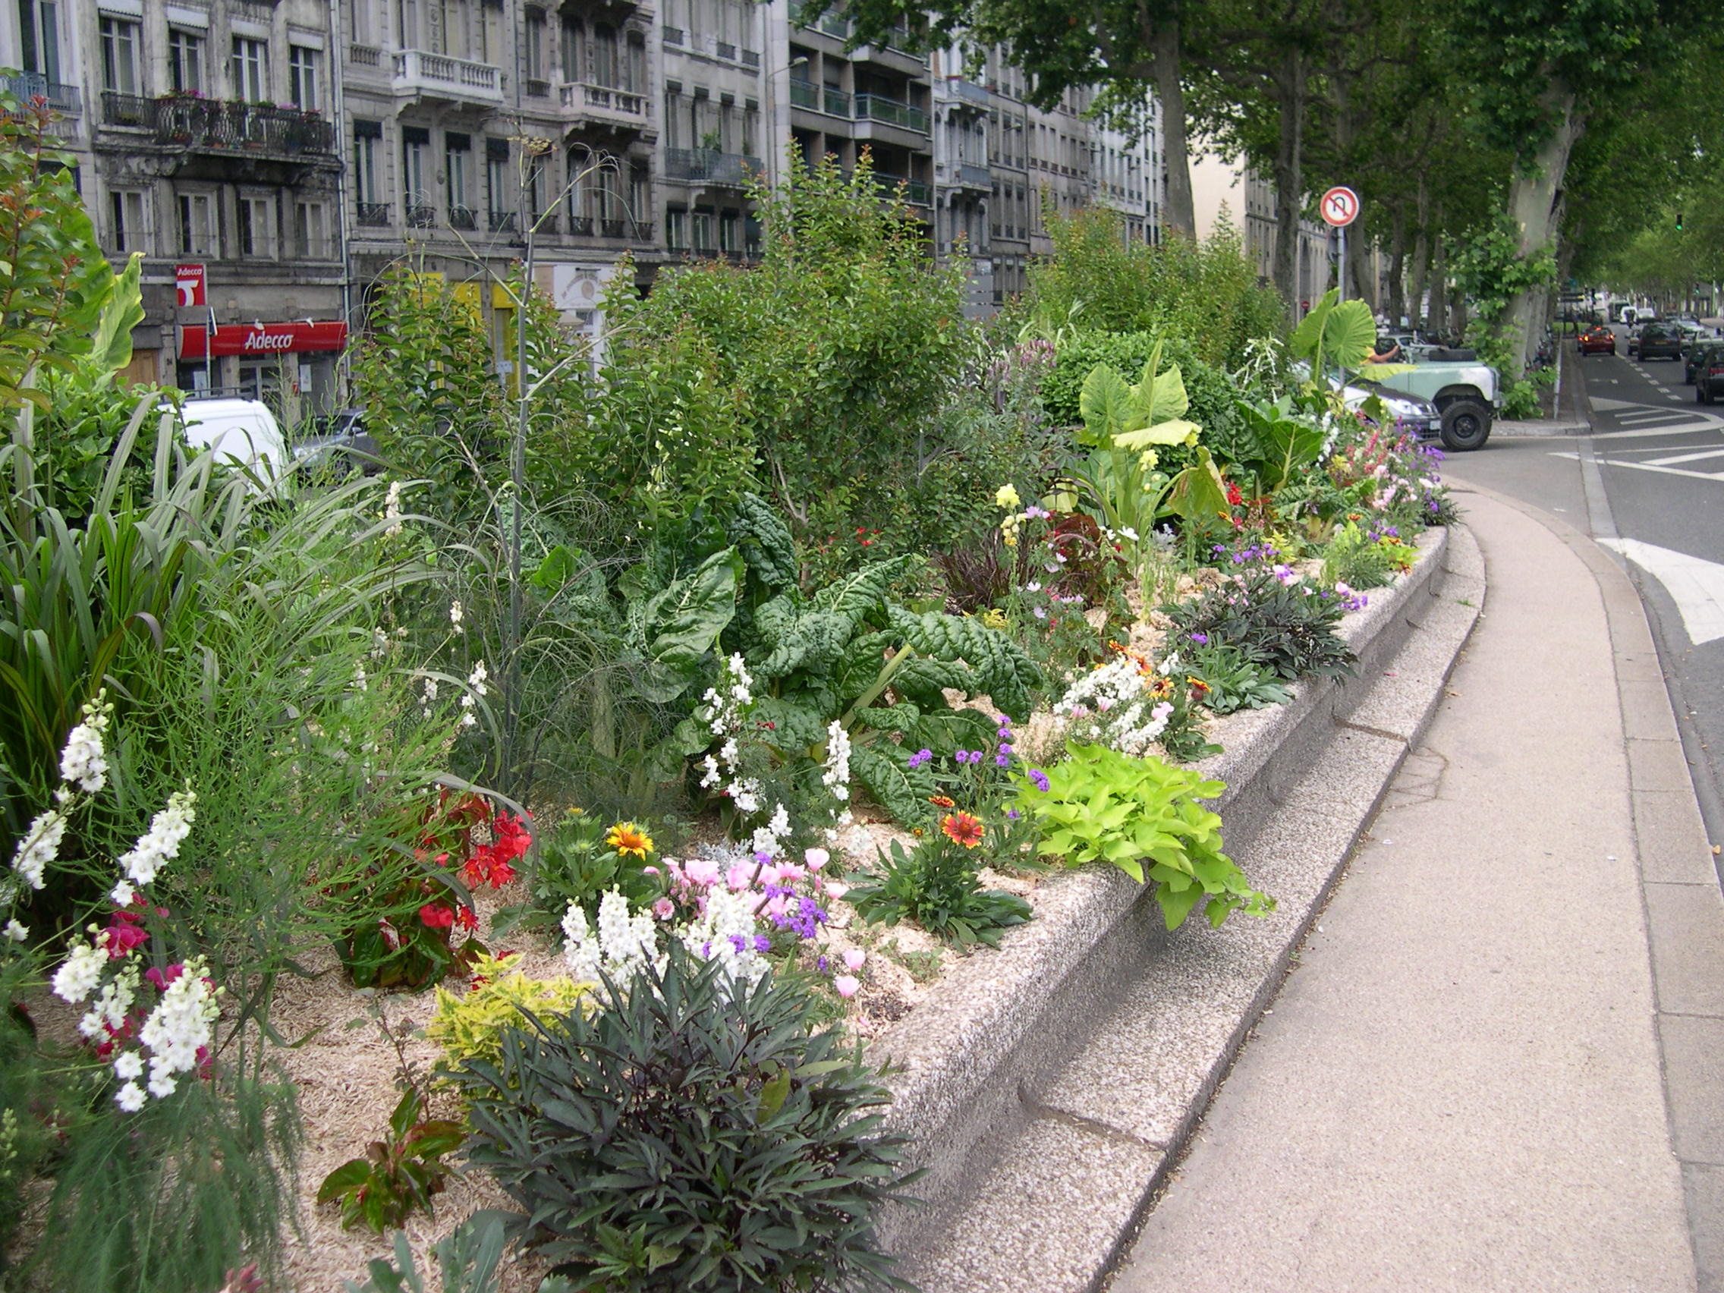
Notes:
Lyon.-Parterre

Slide 31
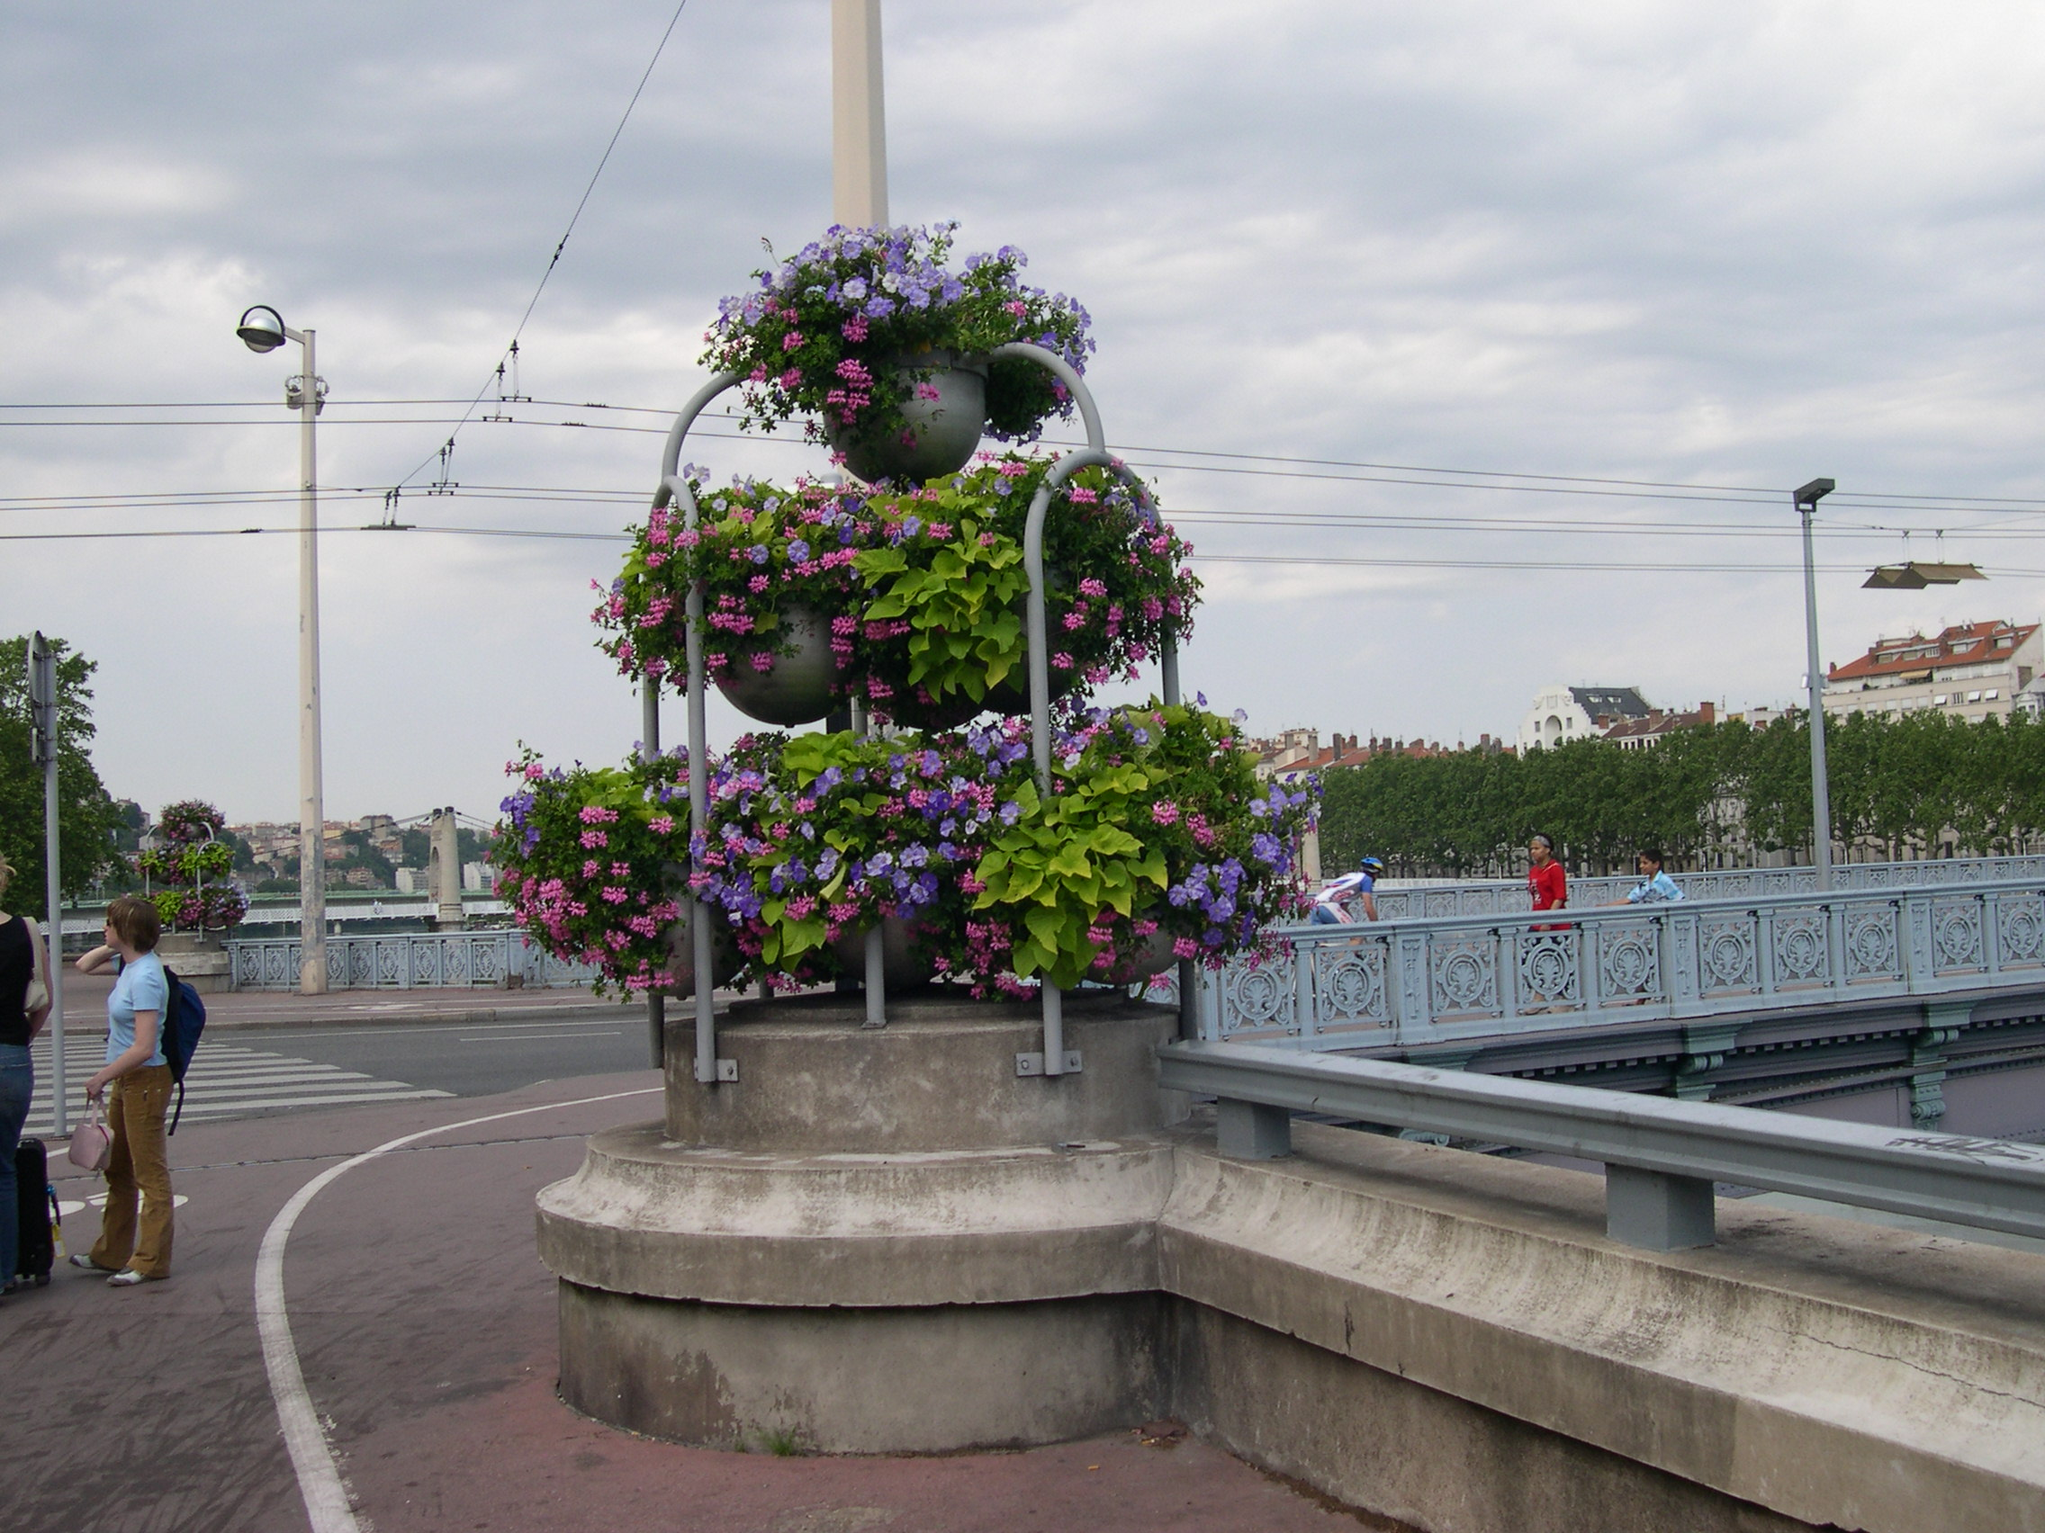
Notes:
Lyon.-Decoracion Floral

Slide 32
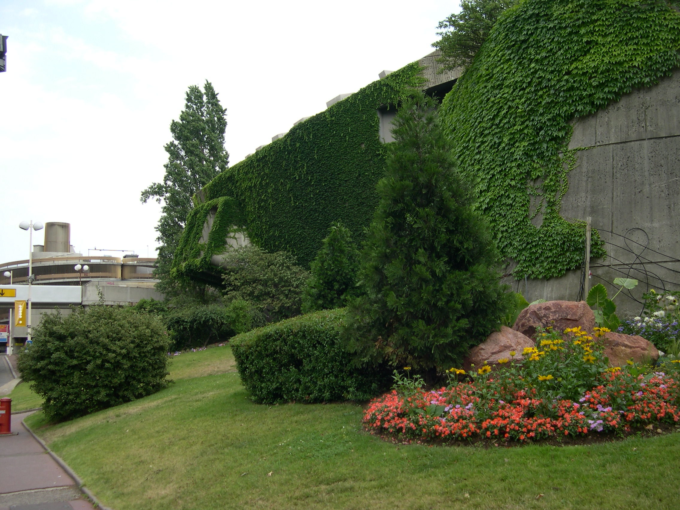
Notes:
Lyon.-Jardin del Auditorio

Slide 33
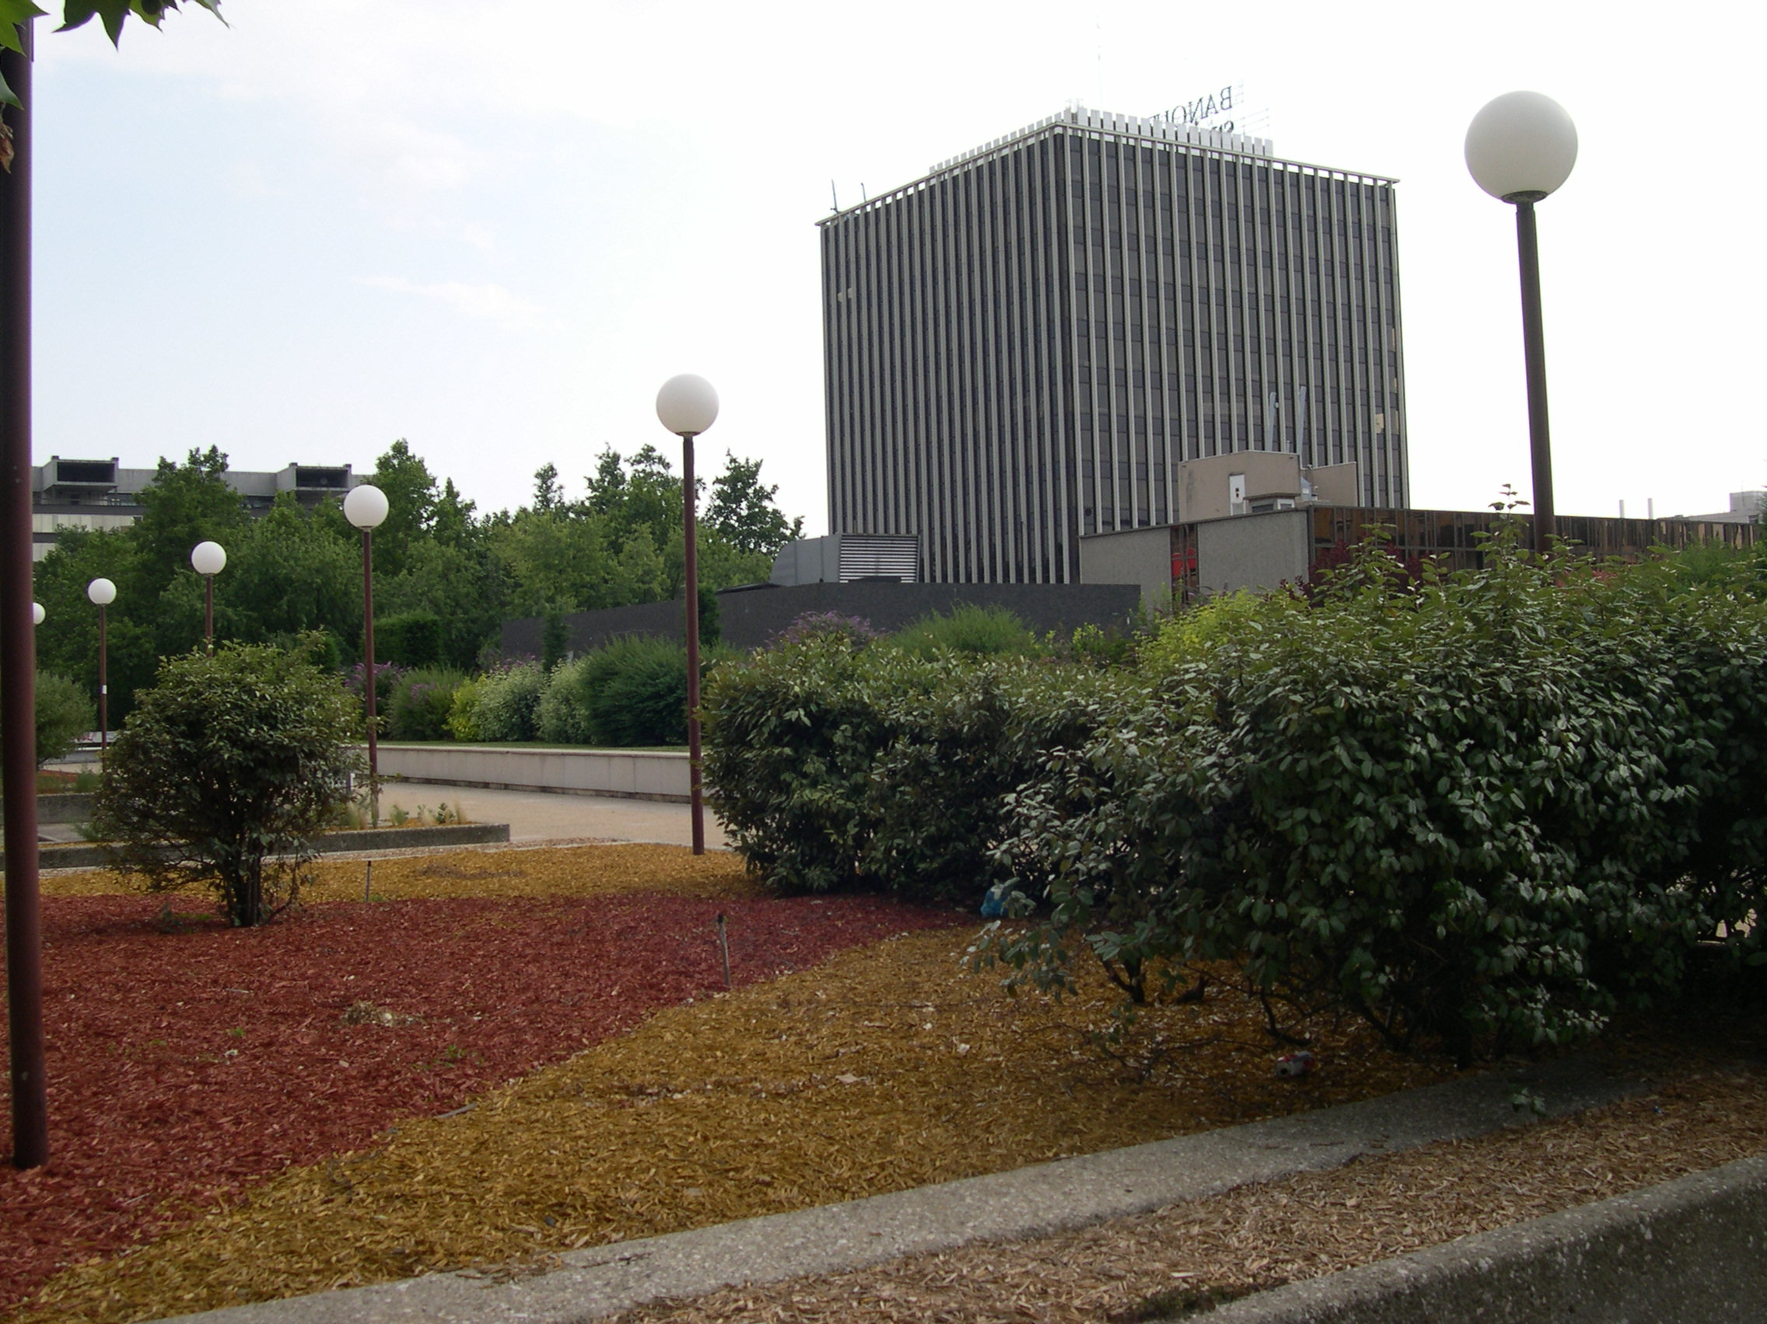
Notes:
Lyon.-Mulching

Slide 34
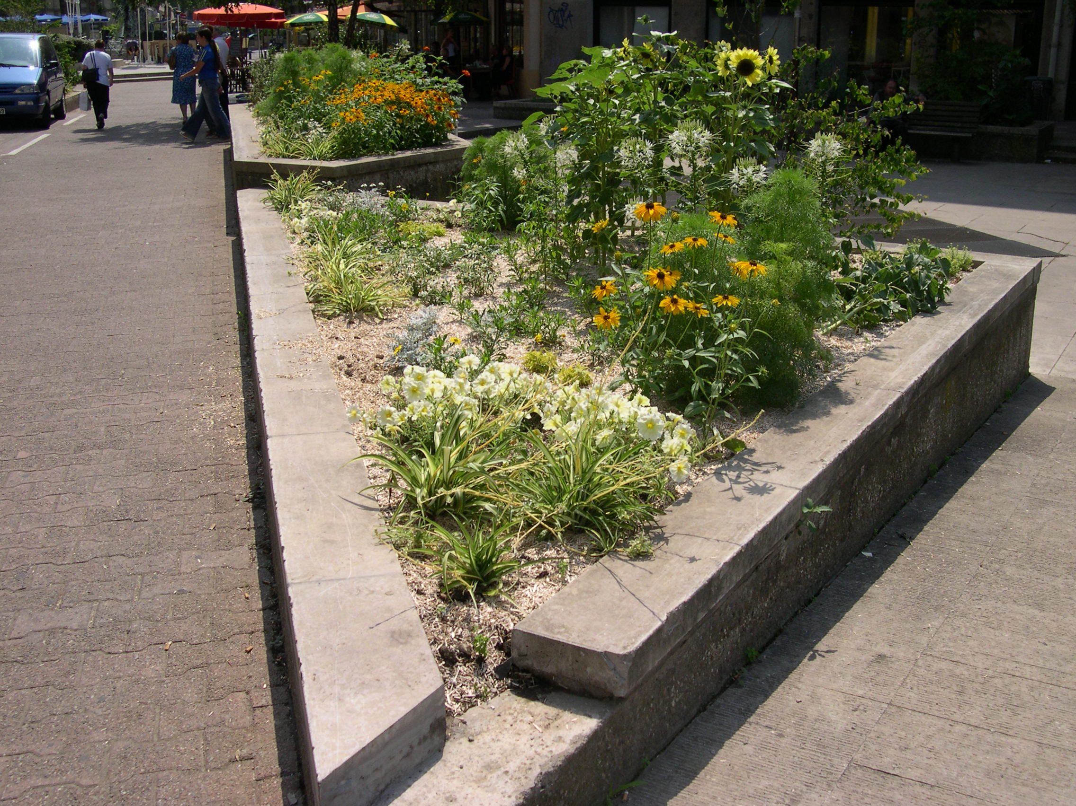
Notes:
Lyon.-Parterre

Slide 35
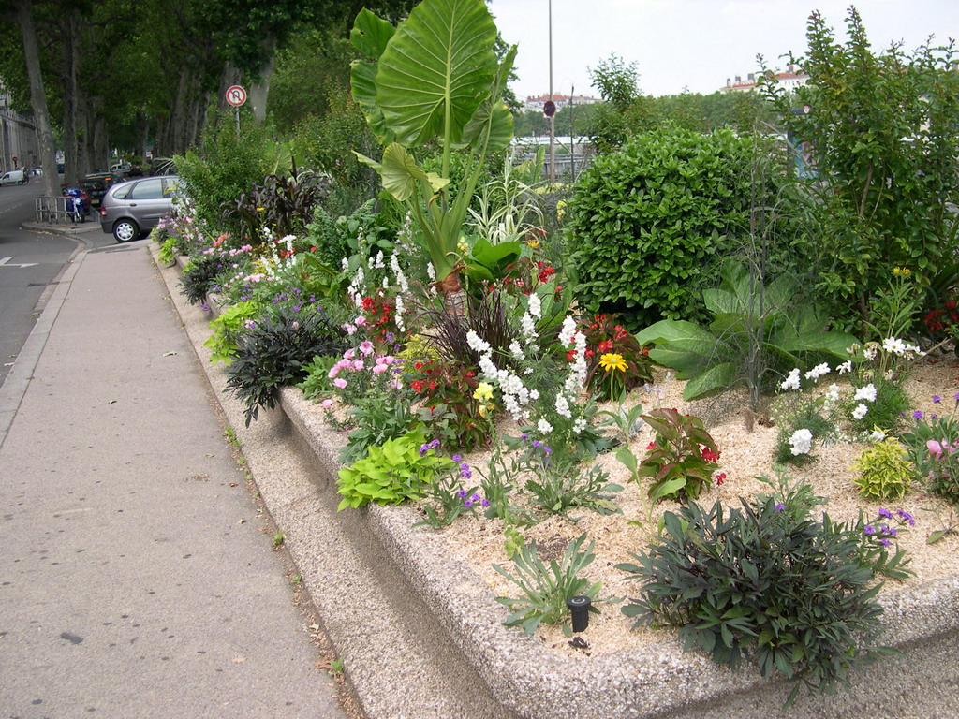
Notes:
Lyon.-Parterre

Slide 36
Notes:
Lyon.-Parterre

Slide 37
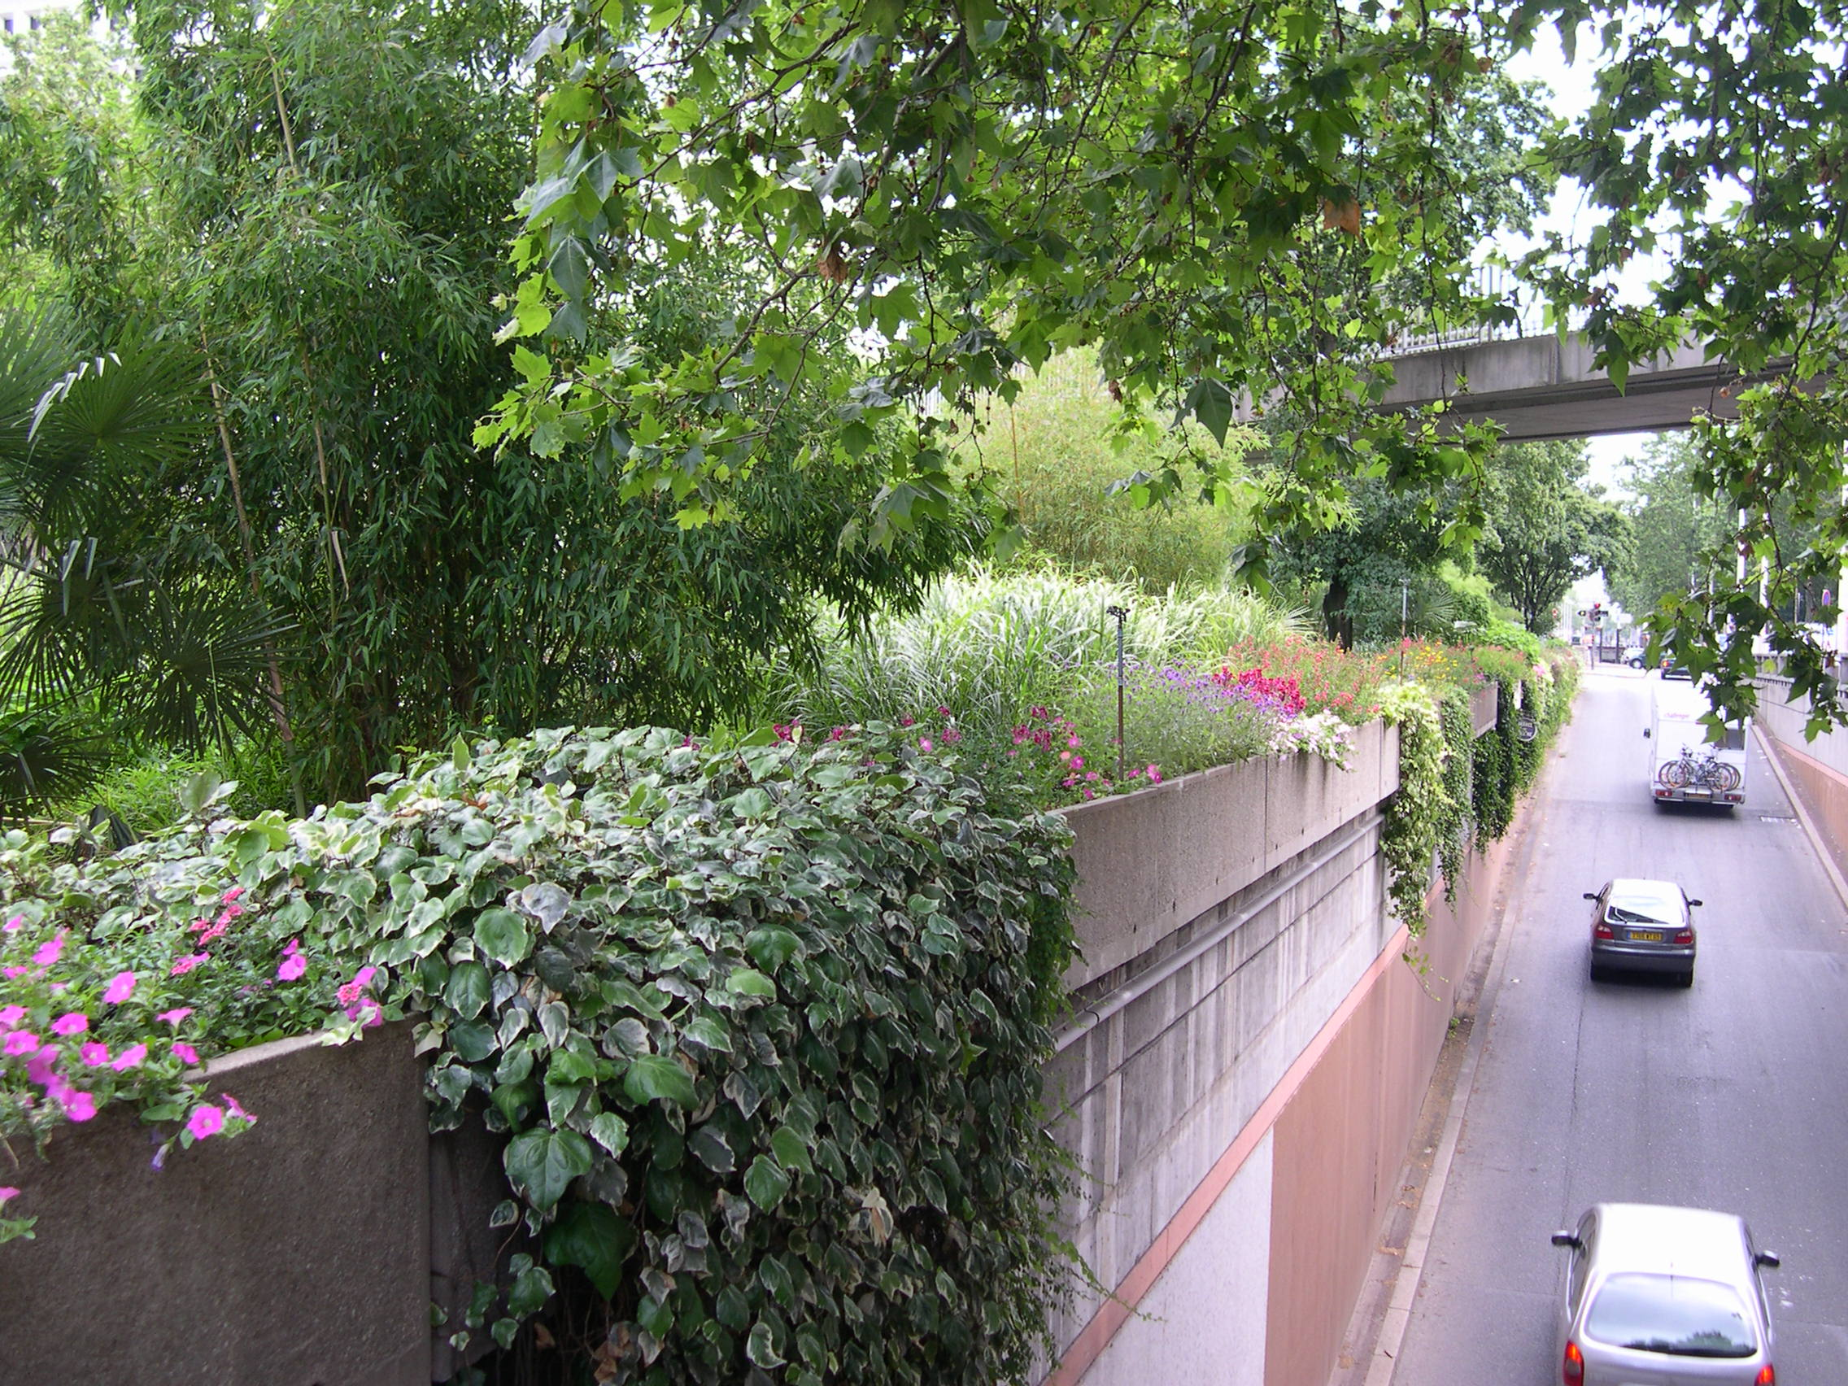
Notes:
Lyon

Slide 38
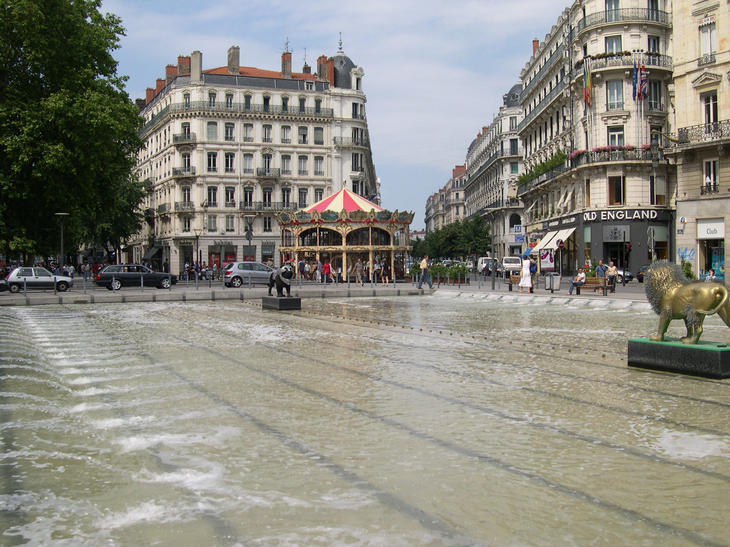
Notes:
Lyon.-Place de la Republique

Slide 39
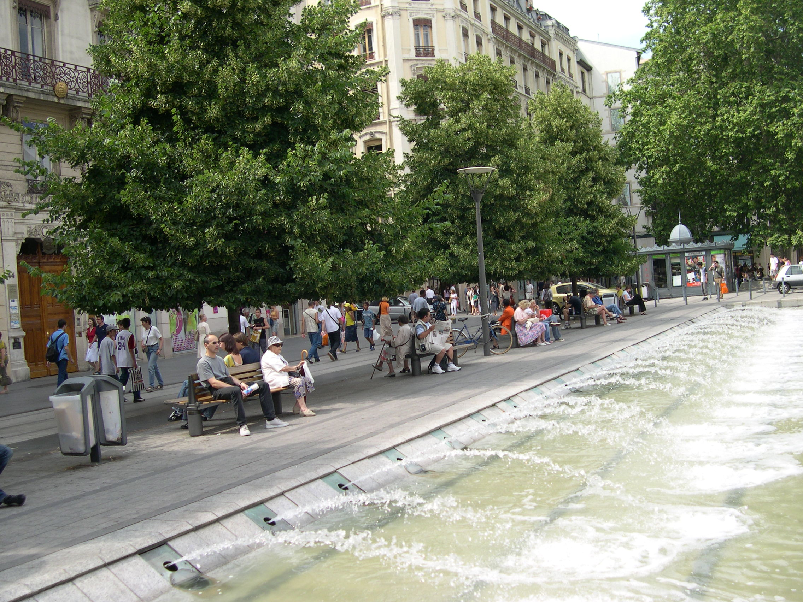
Notes:
Lyon.-Place de la Republique

Slide 40
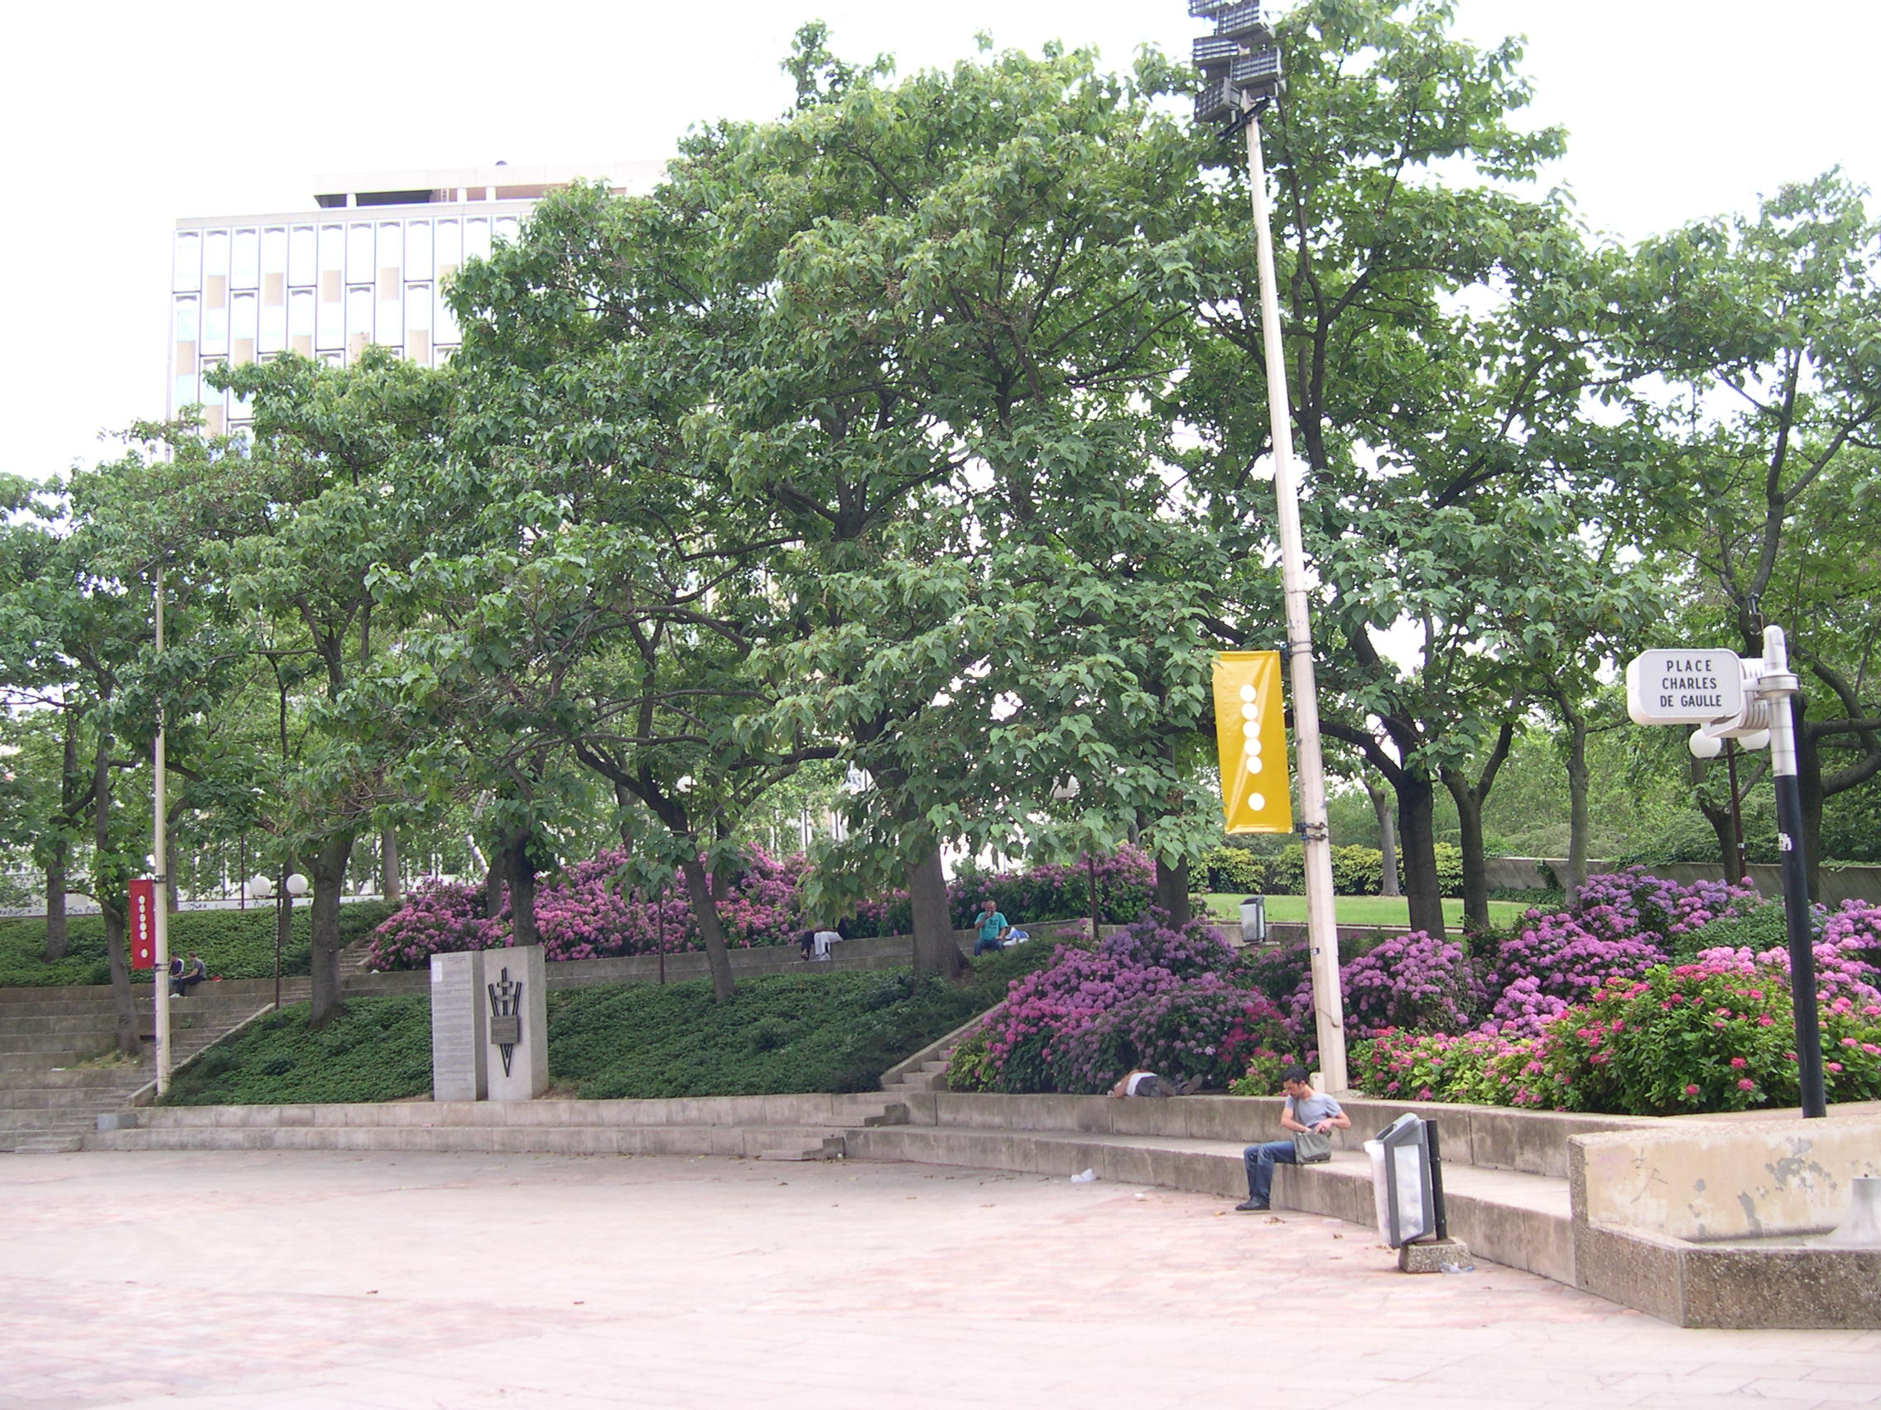
Notes:
Lyon.-Place Charles de Gaulle

Slide 41
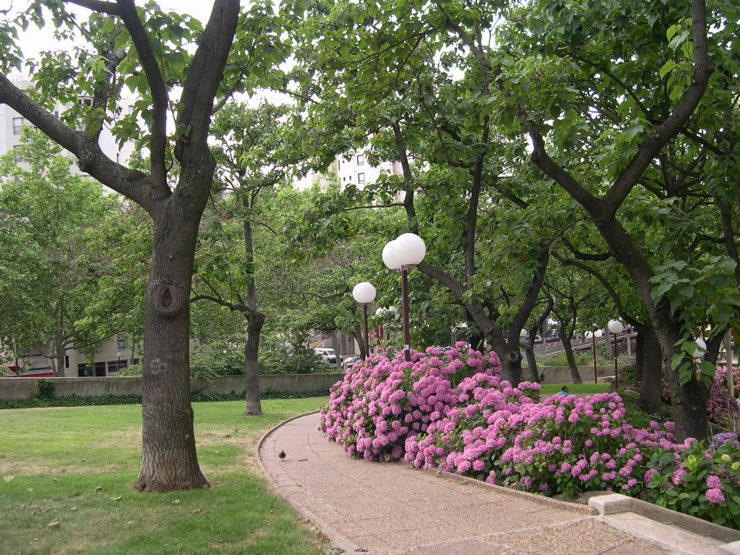
Notes:
Lyon.-Place Charles De Gaulle

Slide 42
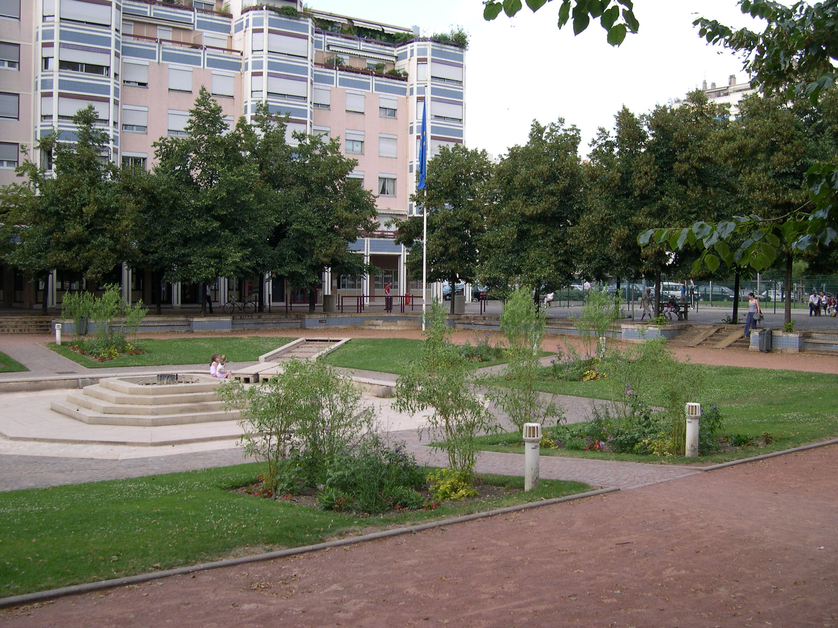
Notes:
Lyon.-Place Publique

Slide 43
Jardin Majorelle
El nombre viene de su creador el pintor francés Jacques Majorelle quien en 1924 durante el periodo colonial en el cual Marrakech estuvo administrado por Francia, llega a Marrakech a causa de una tuberculosis e instala su taller de pintura en este lugar.
El jardín que rodea el taller fue plantado con especies de los cinco continentes, principalmente cactáceas y buganvillas.

Slide 44
En 1937 pinta su casa de colores de tonos vivos donde predomina el azul, sorprendiendo a la gente por la elección de este color conocido desde entonces como “ blue majorelle “
Tuvo un accidente de coche y volvió a Paris donde murió.
En 1980,Ives Saint Laurent y Pierre Bergier rescatan el taller y el jardín y lo restauran, reservándose una parte para su uso privado y la otra la ponen a disposición para recibir visitas.

Slide 45
Hoy esta regido por una Fundación y es uno de los atractivos turísticos de Marrakech.
El antiguo taller ha sido convertido en un museo de arte islámico con tapices, cerámica y pinturas del artista.
El jardín cuidado por veinte jardineros, es una de las atracciones turísticas de Marrakech.

Slide 46
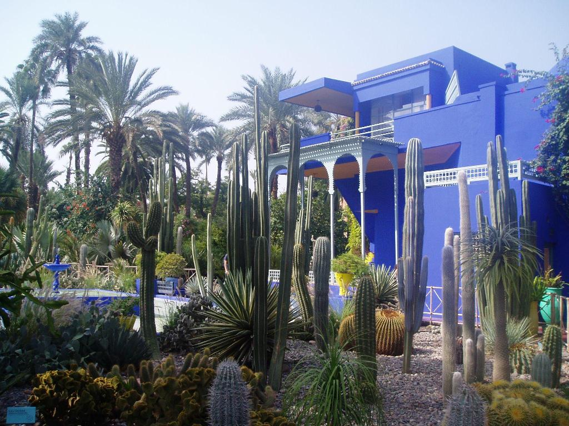
Notes:
Majorelle

Slide 47
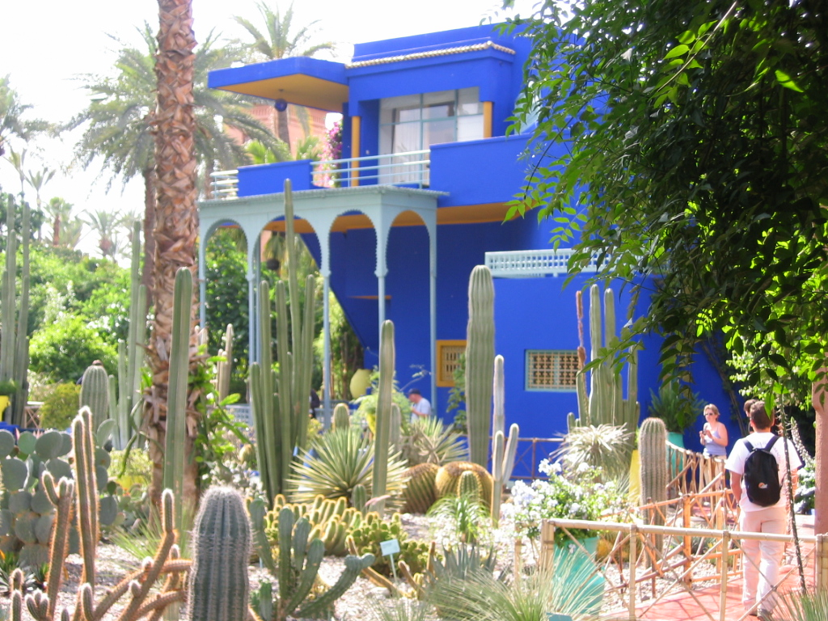
Notes:
Majorelle

Slide 48
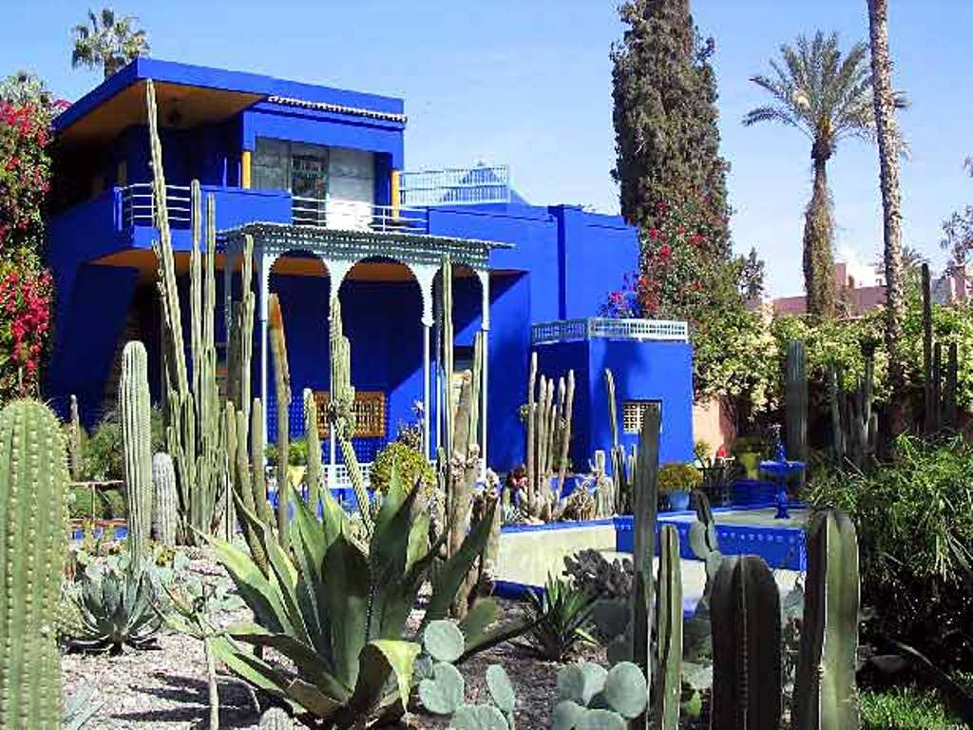
Notes:
Majorelle Gardens

Slide 49
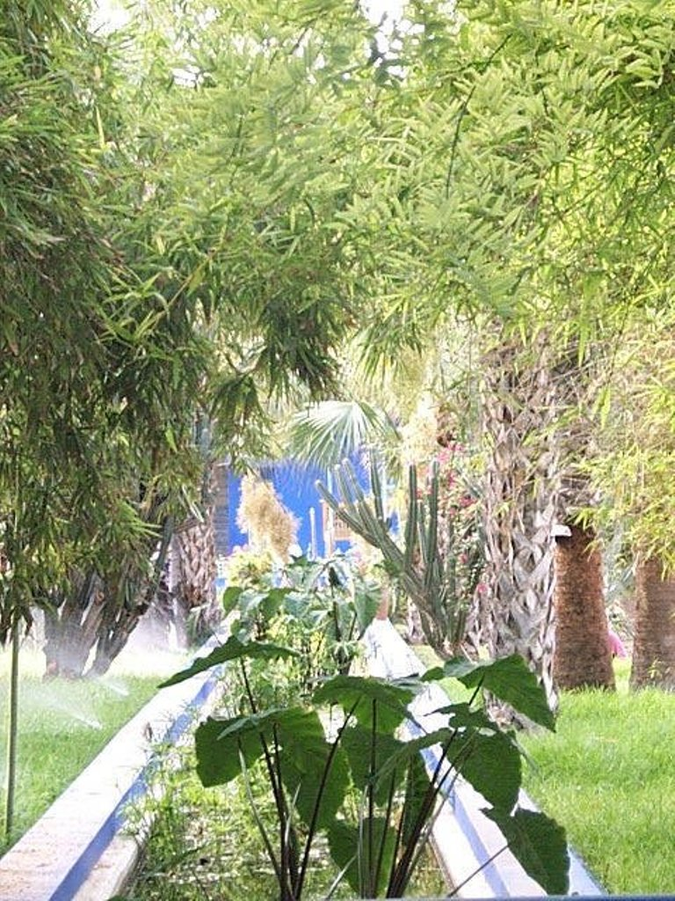
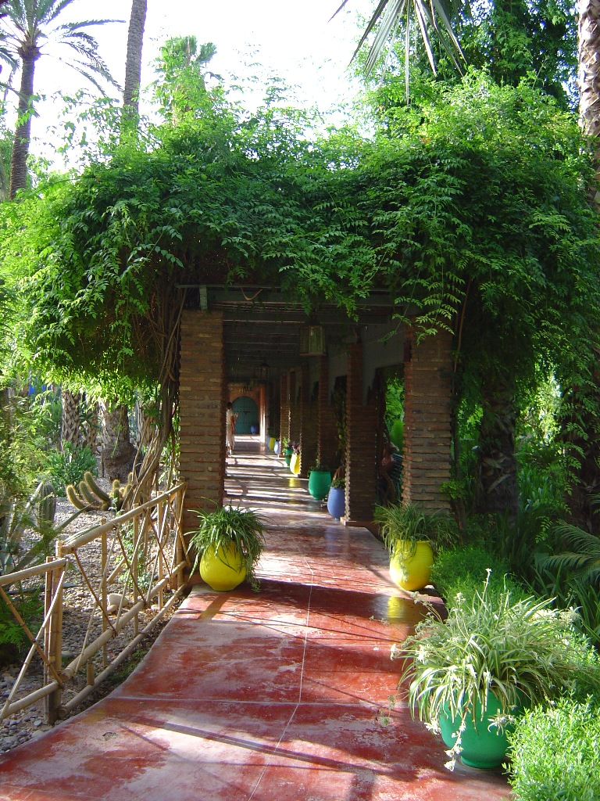
Notes:
Majorelle Gardens

Slide 50
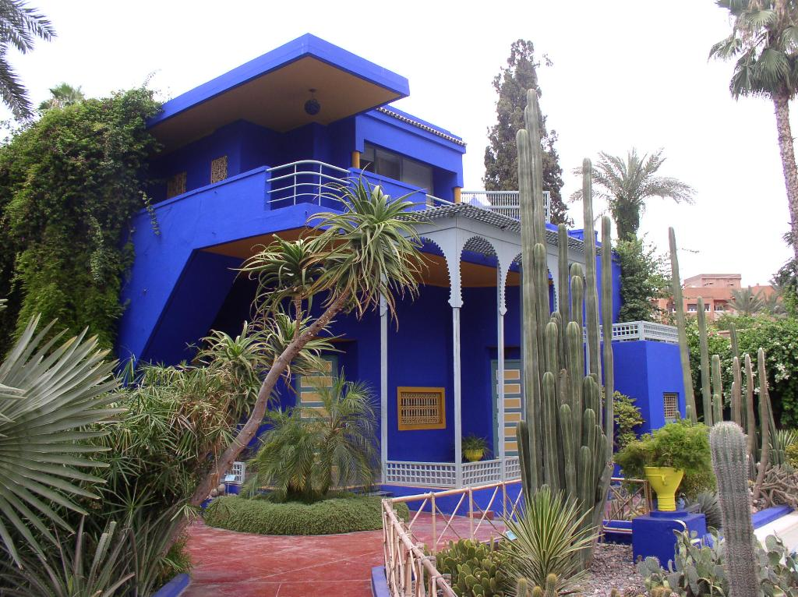
Notes:
Majorelle Gardens

Slide 51
Notes:
Majorelle Gardens

Slide 52
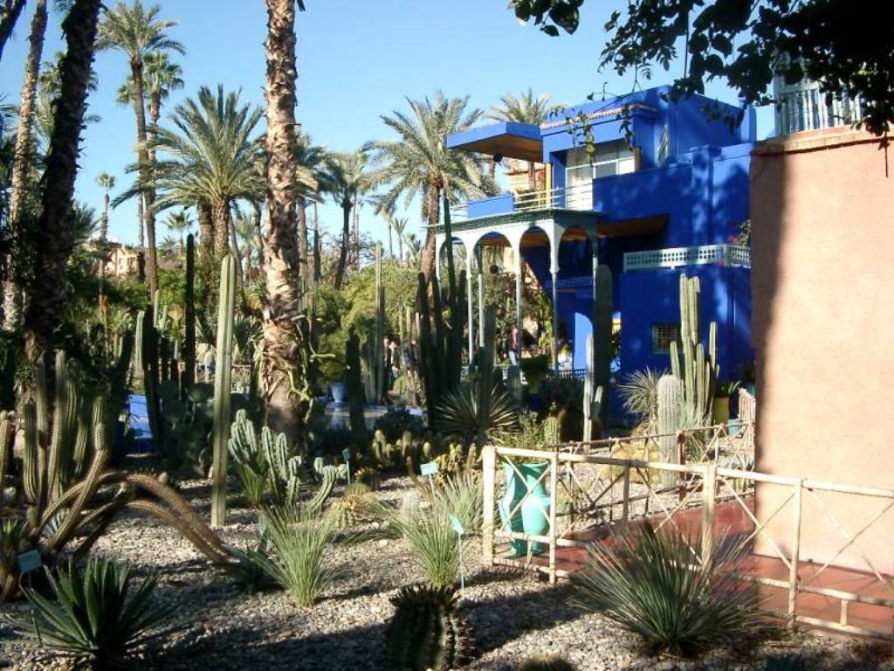
Notes:
Majorelle Gardens

Slide 53
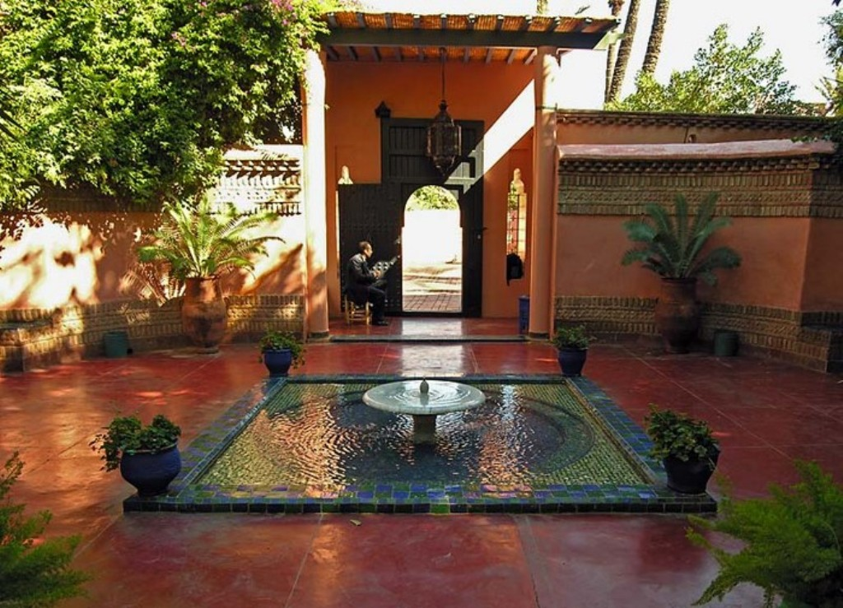
Notes:
Majorelle Gardens

Slide 54
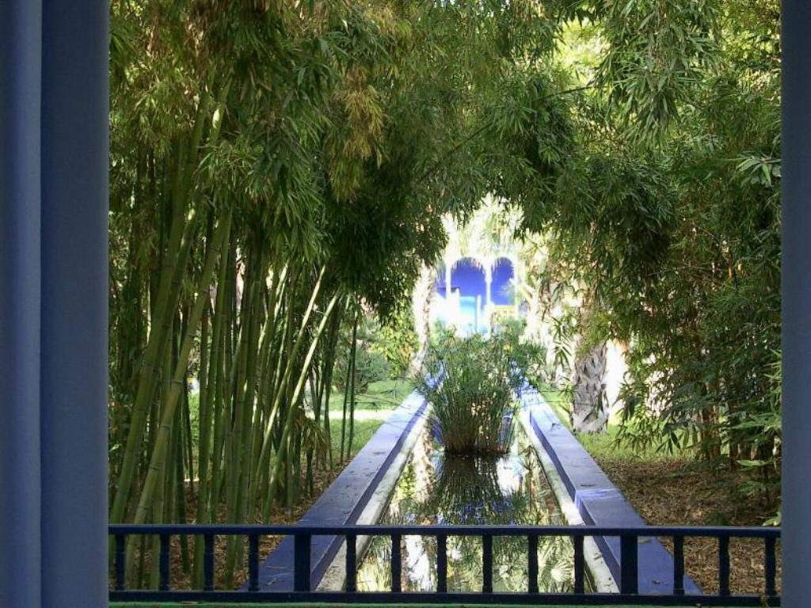
Notes:
Majorelle Gardens

Slide 55
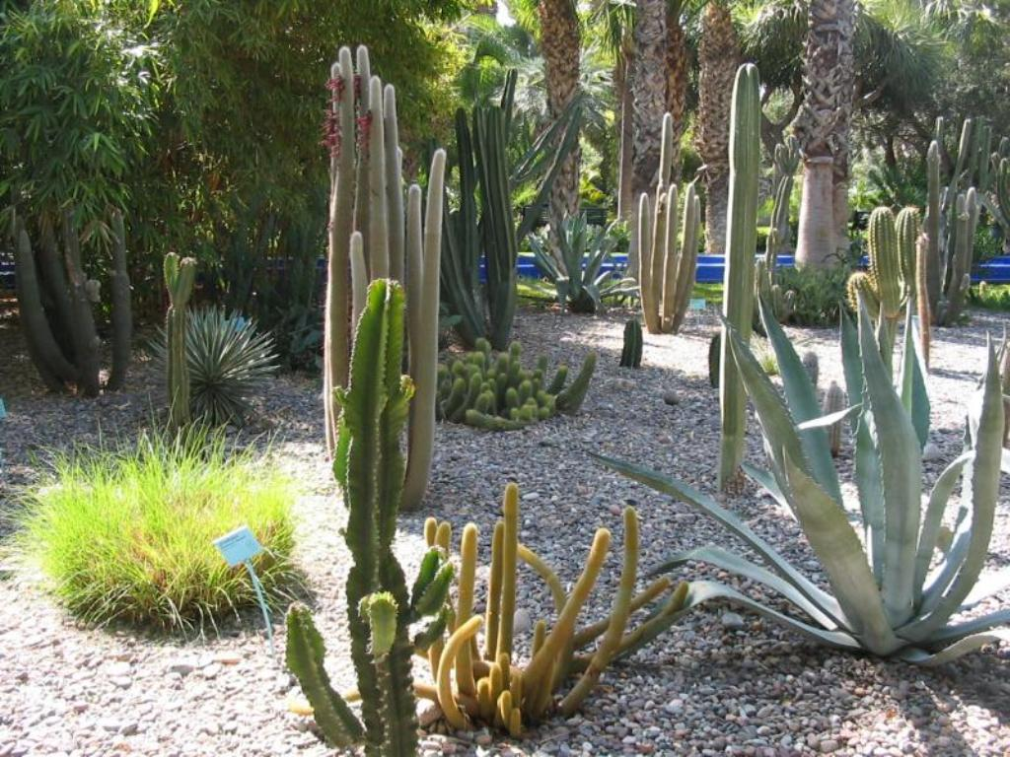
Notes:
Majorelle Gardens

Slide 56
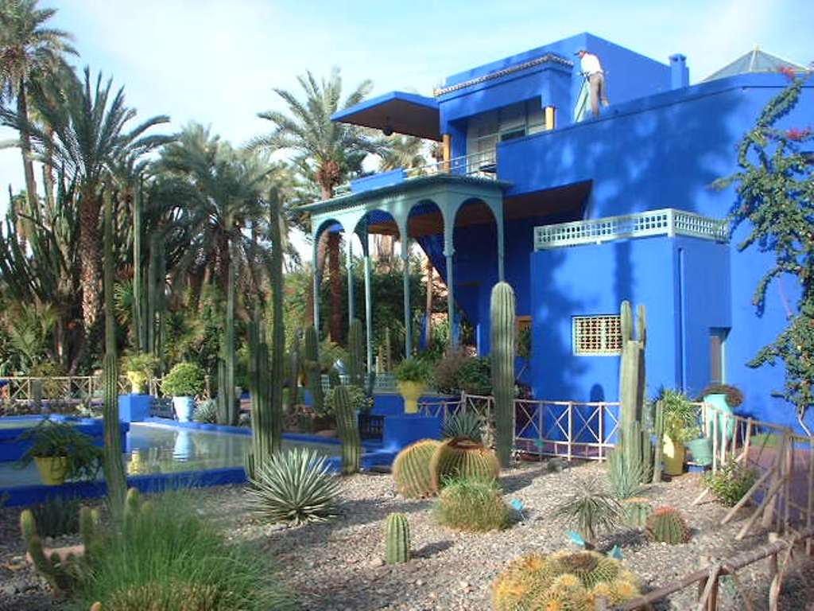
Notes:
Majorelle Gardens

Slide 57
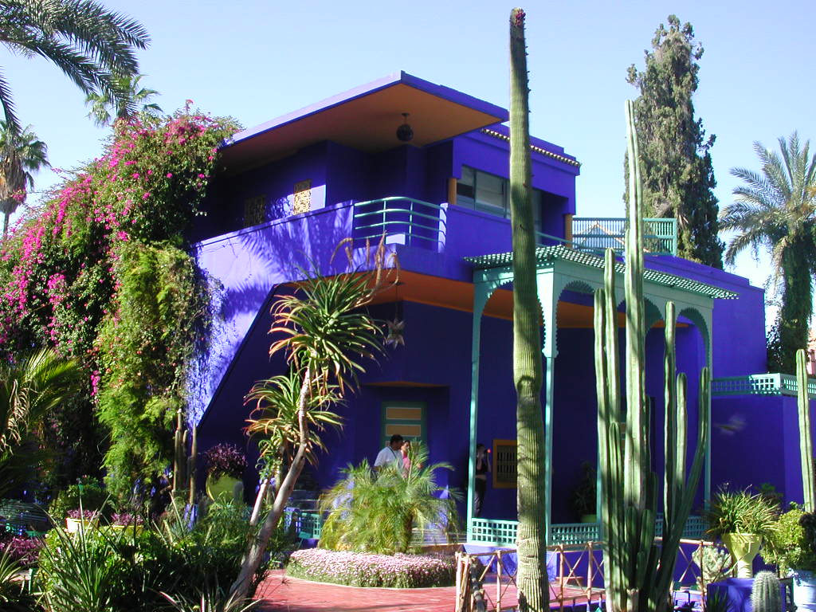
Notes:
Majorelle Gardens

Slide 58

Notes:
Majorelle Gardens

Slide 59

Notes:
Majorelle Gardens

Slide 60

Notes:
Majorelle Gardens

Slide 61


Notes:
Majorelle Gardens

Slide 62

Notes:
Majorelle Gardens

Slide 63

Notes:
Majorelle Gardens

Slide 64

Notes:
Majorelle Gardens

Slide 65
Notes:
Majorelle Gardens

Slide 66

Notes:
Majorelle Gardens

Slide 67

Notes:
Majorelle Gardens

Slide 68

Notes:
Majorelle Gardens

Slide 69

Notes:
Majorelle Gardens

Slide 70

Notes:
Majorelle Gardens

Slide 71

Notes:
Majorelle Gardens

Slide 72
Notes:
Majorelle Gardens

Slide 73

Notes:
Majorelle Gardens

Slide 74


Notes:
Majorelle Gardens

Slide 75

Notes:
Majorelle Gardens

Slide 76

Notes:
Majorelle Gardens

Slide 77

Notes:
Majorelle Gardens

Slide 78

Notes:
Majorelle Gardens

Slide 79

Notes:
Majorelle Gardens

Slide 80

Notes:
Majorelle Gardens

Slide 81

Notes:
Majorelle Gardens

Slide 82

Notes:
Majorelle Gardens

Slide 83

Notes:
Majorelle Gardens

Slide 84

Notes:
Majorelle Gardens

Slide 85
Notes:
Majorelle Gardens

Slide 86

Notes:
Majorelle Gardens

Slide 87

Notes:
Majorelle Gardens

Slide 88

Notes:
Majorelle Gardens

Slide 89

Notes:
Majorelle Gardens

Slide 90
Notes:
Majorelle Gardens

Slide 91

Notes:
Majorelle Gardens

Slide 92

Notes:
Majorelle Gardens

Slide 93

Notes:
Majorelle Gardens

Slide 94

Notes:
Majorelle Gardens

Slide 95

Notes:
Majorelle Gardens

Slide 96

Notes:
Majorelle Gardens

Slide 97
Notes:
Majorelle Gardens

Slide 98

Notes:
Majorelle Gardens

Slide 99

Notes:
Majorelle

Slide 100

Notes:
Majorelle Gardens

Slide 101

Notes:
Majorelle Gardens

Slide 102

Notes:
Majorelle Gardens

Slide 103

Notes:
Majorelle Gardens

Slide 104

Notes:
Majorelle Gardens

Slide 105

Notes:
Majorelle Gardens

Slide 106

Notes:
Majorelle Gardens

Slide 107

Notes:
Majorelle Gardens

Slide 108

Notes:
Majorelle Gardens

Slide 109

Notes:
Majorelle Gardens

Slide 110


Notes:
Majorelle Gardens

Slide 111

Notes:
Majorelle Gardens

Slide 112

Notes:
Majorelle Gardens

Slide 113

Notes:
Majorelle Gardens

Slide 114

Notes:
Majorelle Gardens

Slide 115

Notes:
Majorelle Gardens

Slide 116

Notes:
Majorelle Gardens

Slide 117

Notes:
Majorelle Gardens

Slide 118

Notes:
Majorelle Gardens

Slide 119
Notes:
Majorelle Gardens

Slide 120

Notes:
Majorelle Gardens

Slide 121

Notes:
Majorelle Gardens

Slide 122

Notes:
Majorelle Gardens

Slide 123

Notes:
Majorelle Gardens

Slide 124

Notes:
Majorelle Gardens

Slide 125

Notes:
Majorelle Gardens

Slide 126

Notes:
Majorelle Gardens

Slide 127

Notes:
Majorelle Gardens

Slide 128

Notes:
Majorelle Gardens

Slide 129

Notes:
Majorelle Gardens

Slide 130

Notes:
Majorelle Gardens

Slide 131

Notes:
Majorelle Gardens

Slide 132

Notes:
Majorelle Gardens

Slide 133

Notes:
Majorelle Gardens

Slide 134

Notes:
Majorelle Gardens

